Slide 1
Počátky knihtisku v českých zemích
Dějiny knižní kultury

Slide 2
Čechy
1) Plzeň – 1468/1476
Tiskárna zde fungovala do 80. let 15. století
7 tisků – 3 v latině, 4 v češtině
1498-1513 – Mikuláš Bakalář; Hans Pekk, Tomáš Bakalář

Slide 3
Arnestus, archiepiscopus Pragensis: Statuta provincialia

Slide 4
Missale Pragense

Slide 5
Agenda Pragensis

Slide 6
Guido de Columna: Historia destructionis Troiae, bohemice Trojánská kronika

Slide 7
Nový zákon se signetem

Slide 8
Dlabačův Nový zákon

Slide 9
Jacobus de Voragine: Legenda aurea, bohemice - Pasionál čili Knihy o životech svatých

Slide 10
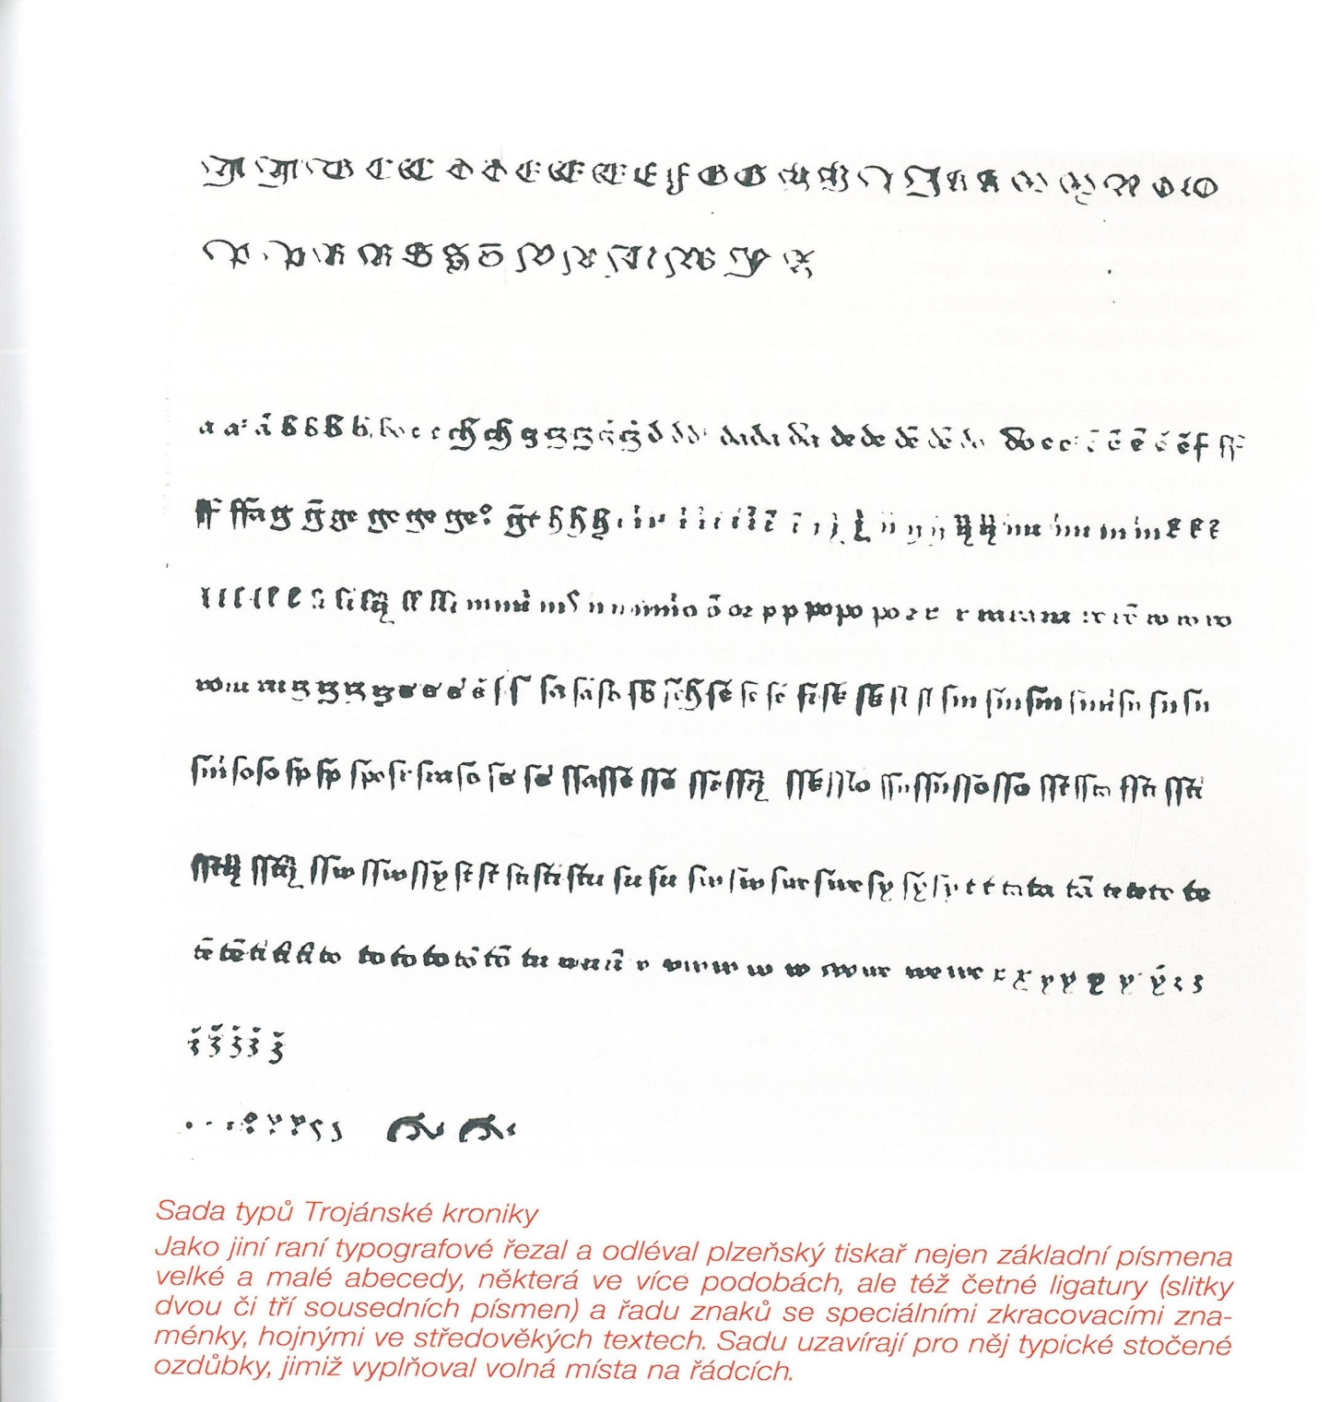
Šíření knihtisku v okolních zemích

Slide 11
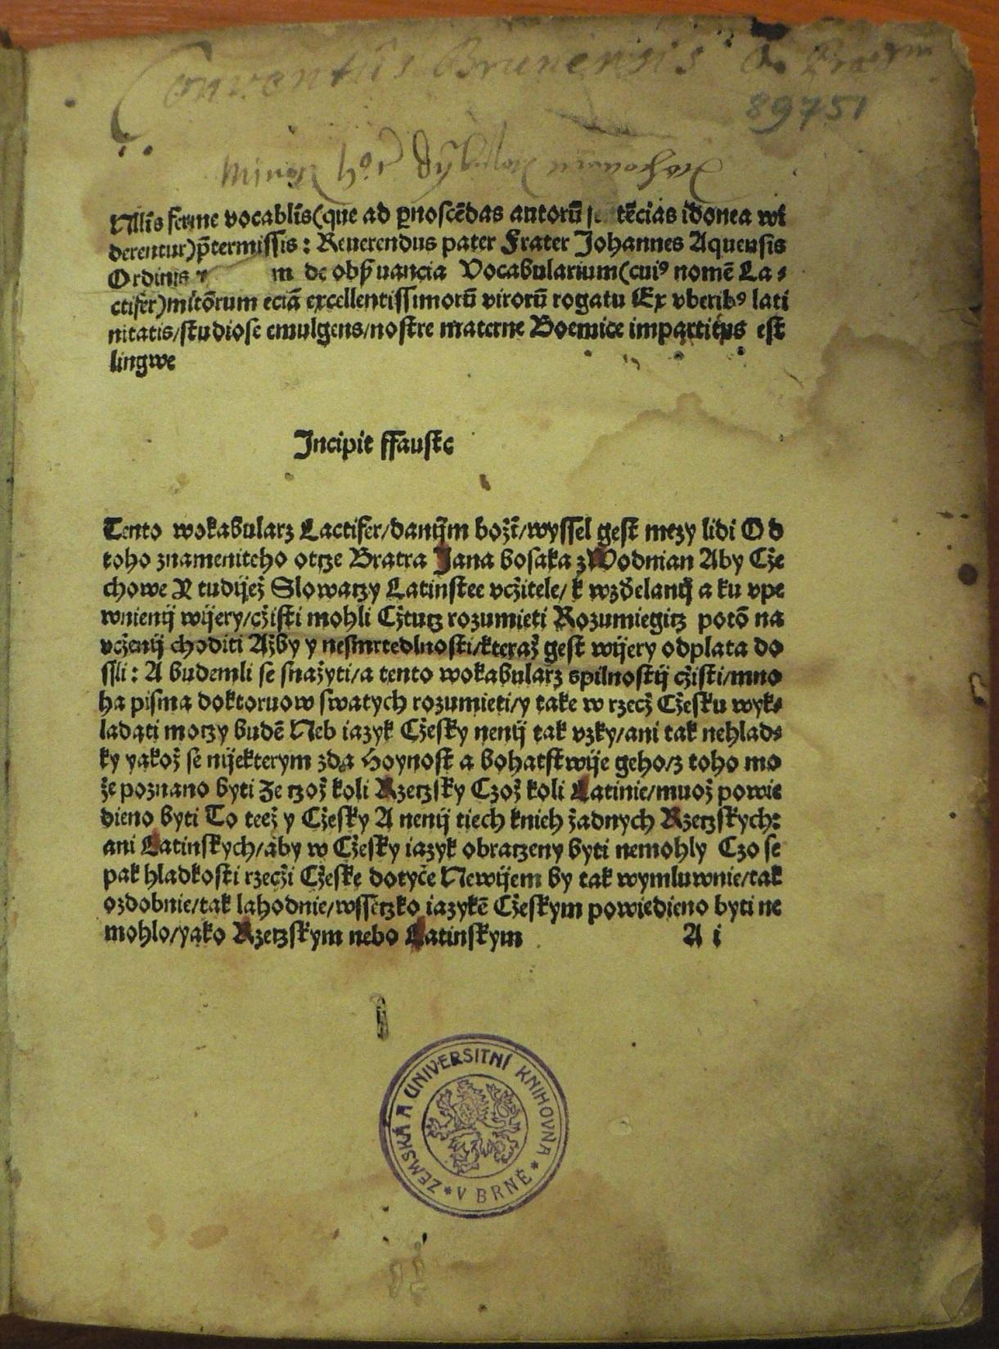
REUCHLIN, Johannes. Vocabularium cui9 nome[n] Lactifer ...: Incipit ffauste. Tento wokabularz Lactifer ... wyssel gest mezy lidi. Tisstieno W Nowem ... Plzni: Skrze Mikulasse Bakalarze ; Tu strzedu przed swatym Wawrzynczem [6.VIII.], 1511, [296] listů.

Slide 12
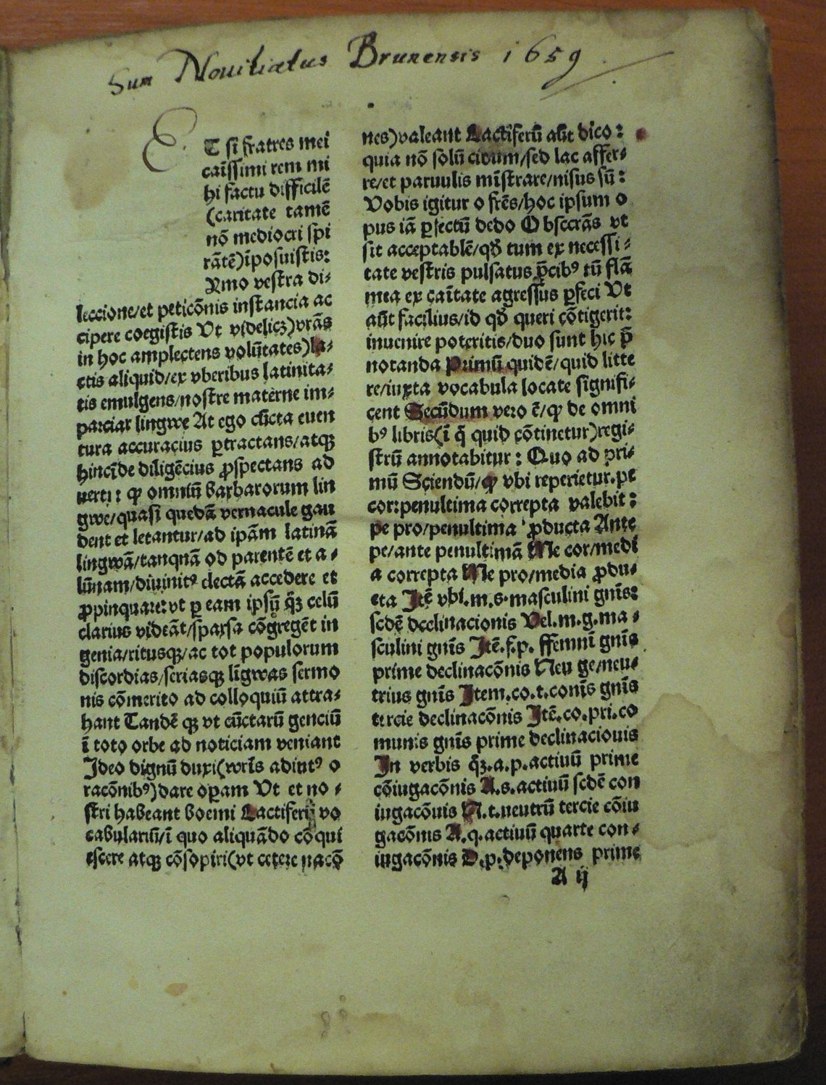

Slide 13
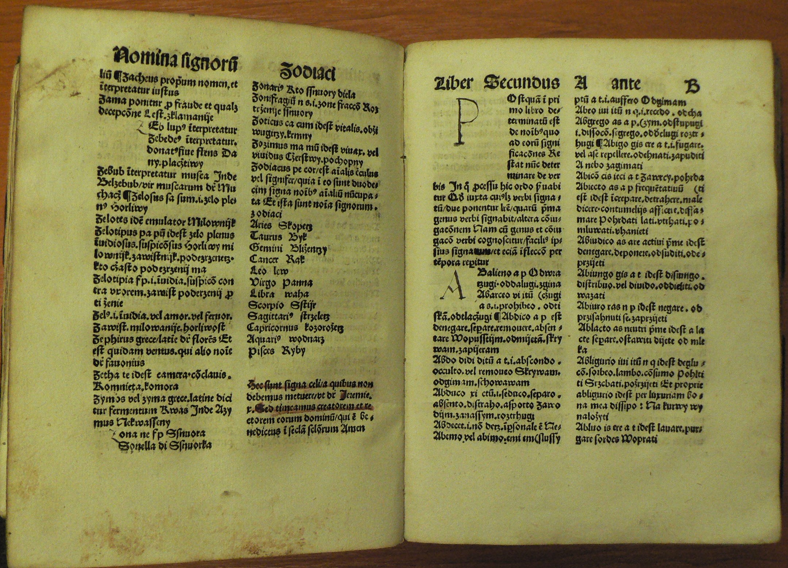

Slide 14
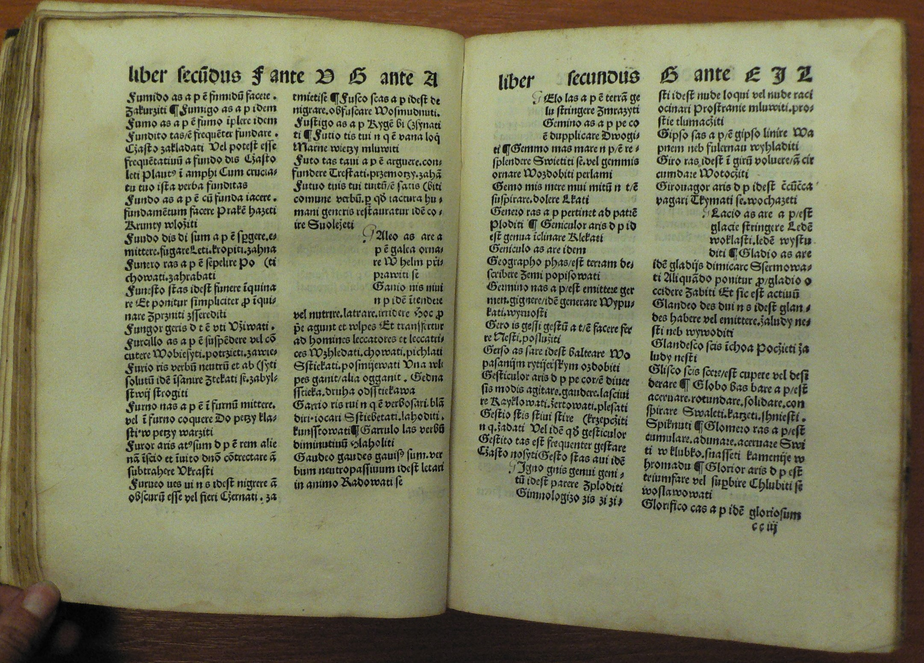

Slide 15
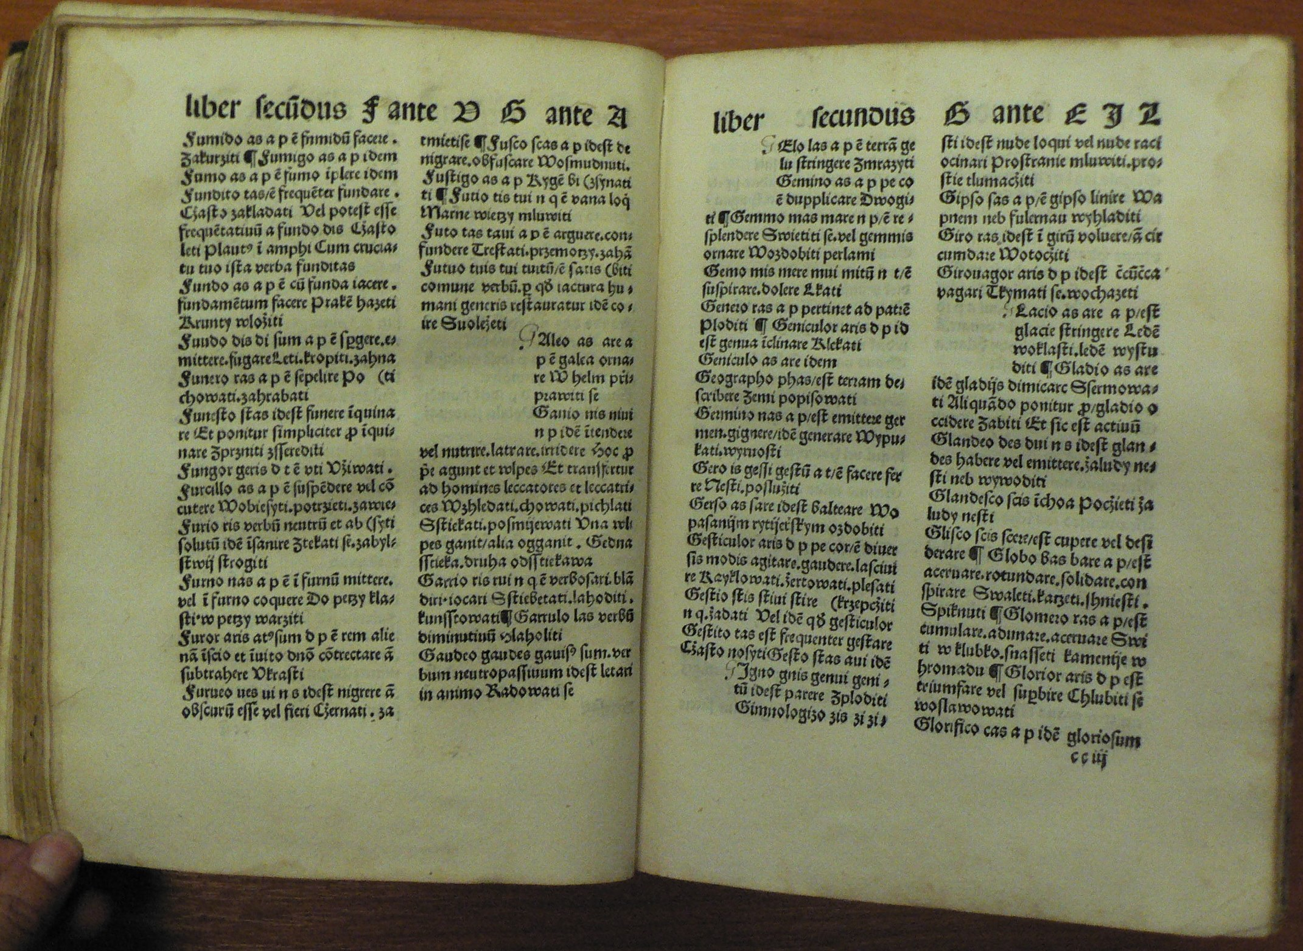

Slide 16
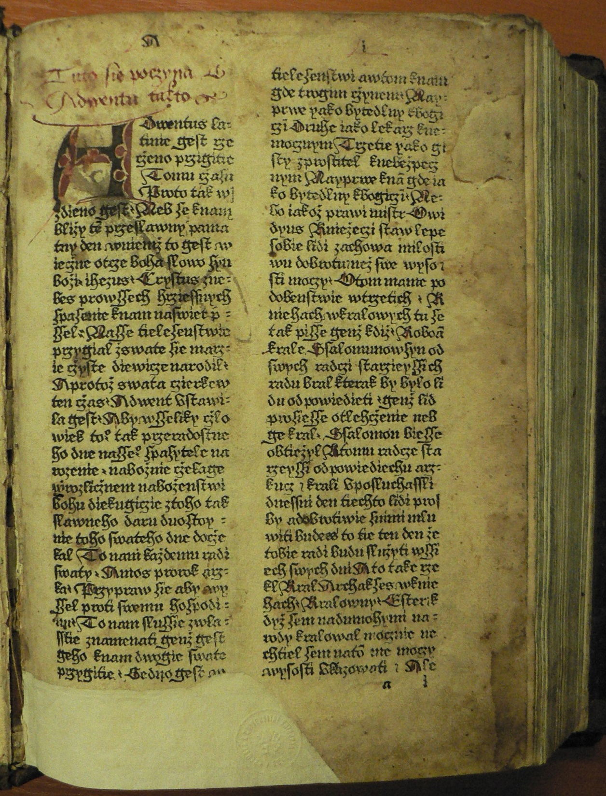
VORAGINE,, Jacobus de. Pasionál aneb Knihy o životech svatých. [Plzeň?: Tiskař Arnoštových Statut?, a-z8, aa-kk8, [4] listů.

Slide 17
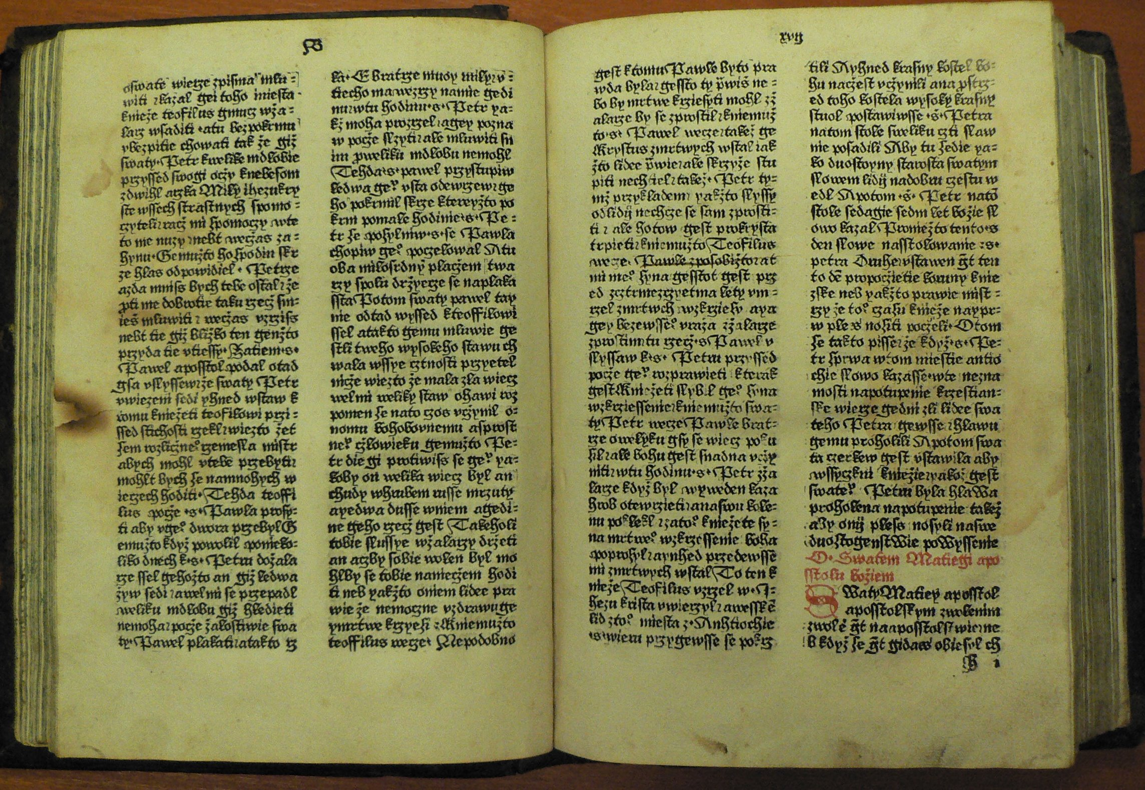

Slide 18
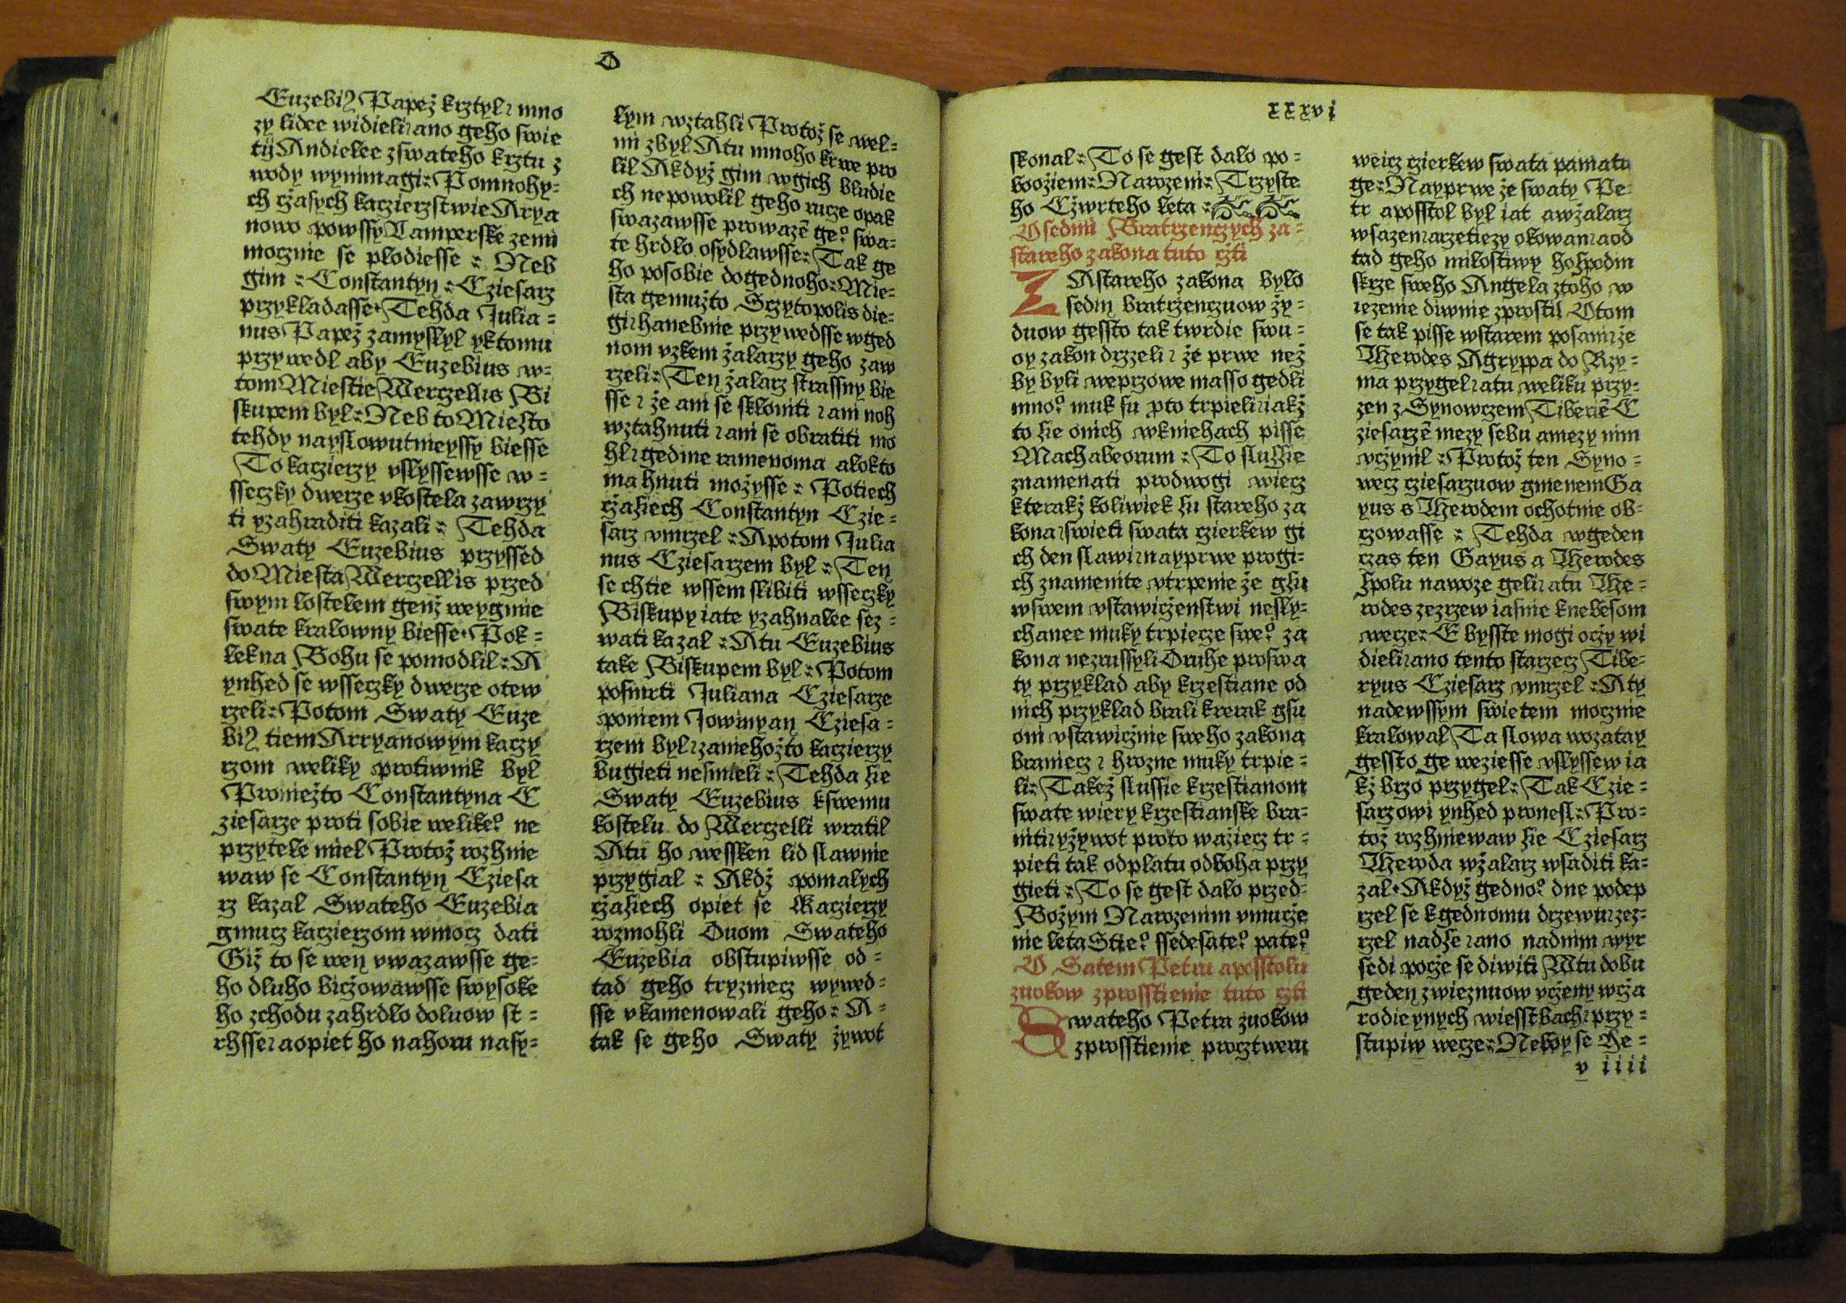

Slide 19
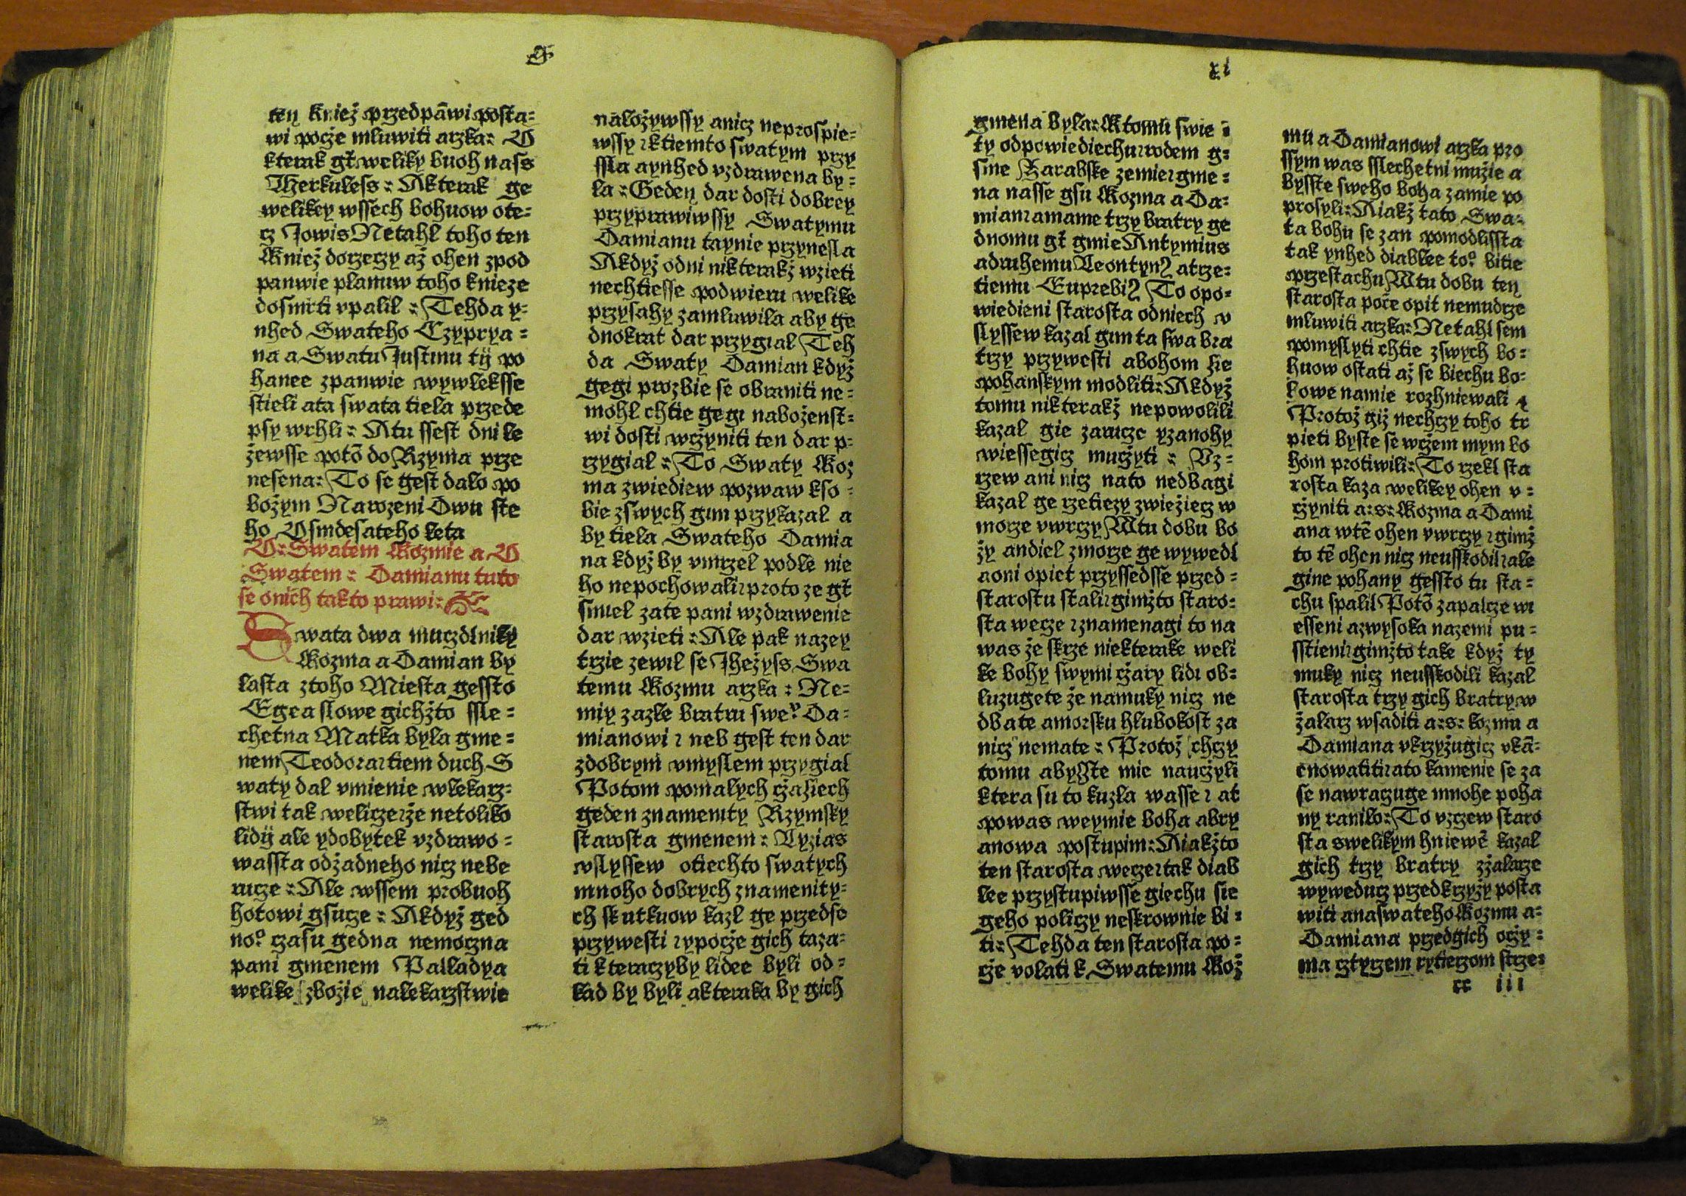

Slide 20
Čechy
2) Vimperk
Pasovský tiskař Johann Alacraw – 1484
jednolist českého kalendáře, 2 latinské teologické tituly – pro zahraniční zájemce

Slide 21
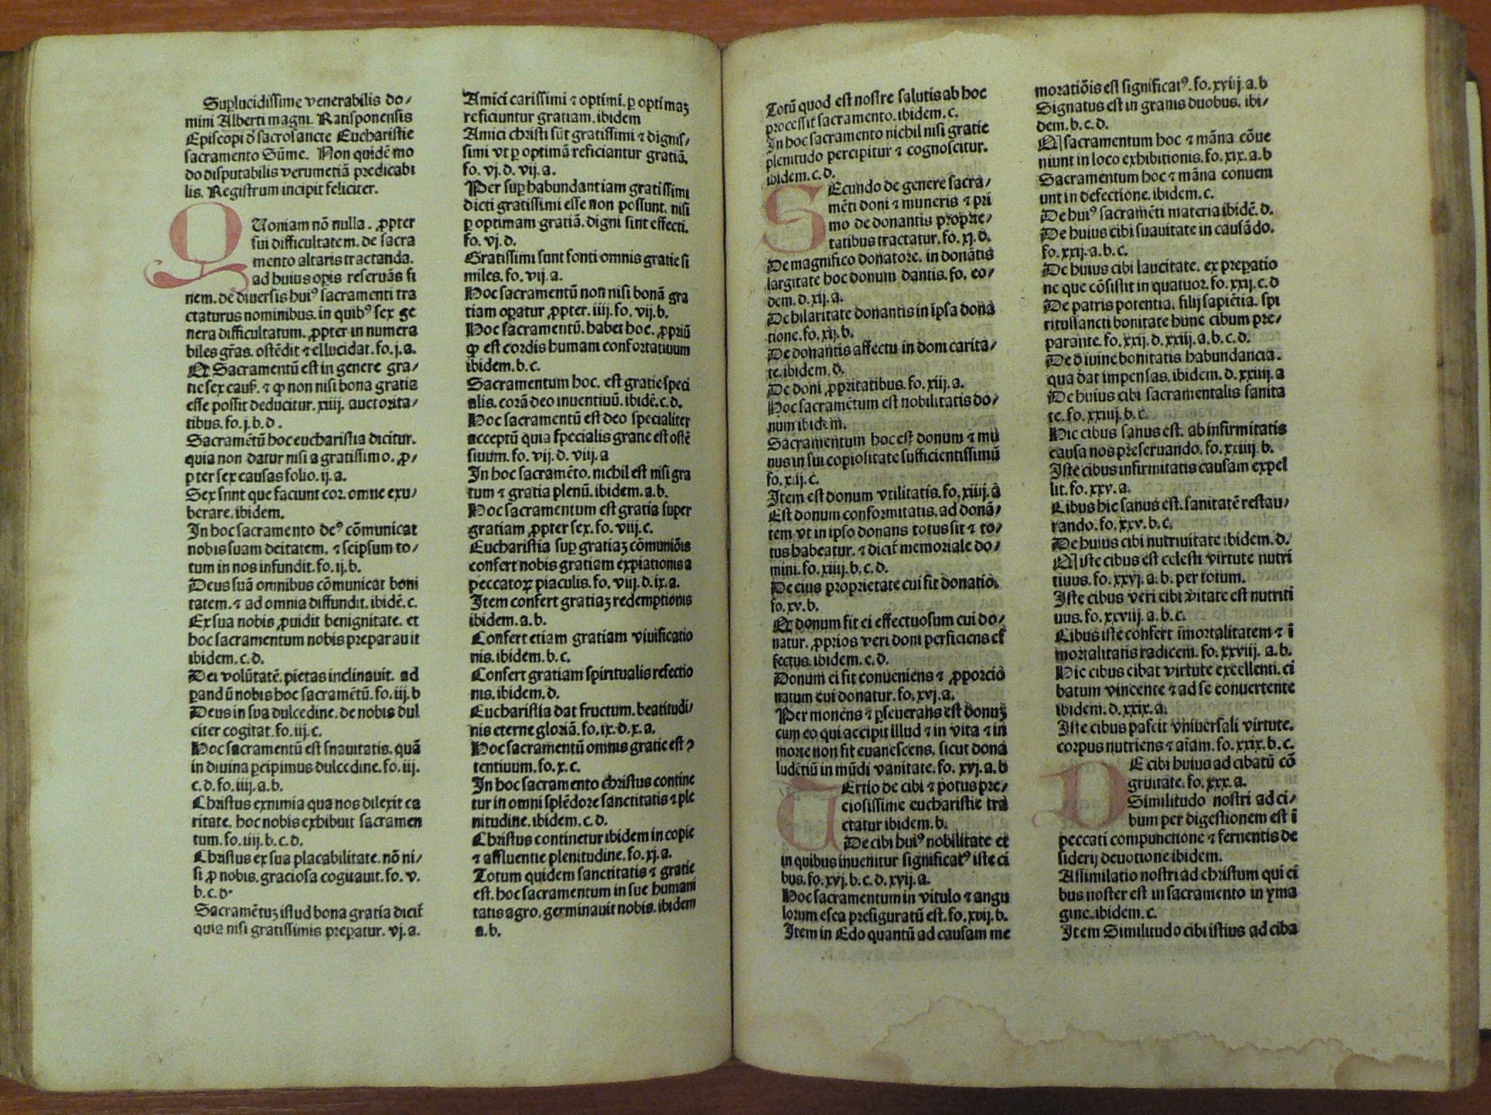
Albert VELIKÝ. Summa de eucharistiae sacramento. Winterpergae: Johann Alacraw sabbato die S. Galii [16.10.], 1484, [108] listů.

Slide 22
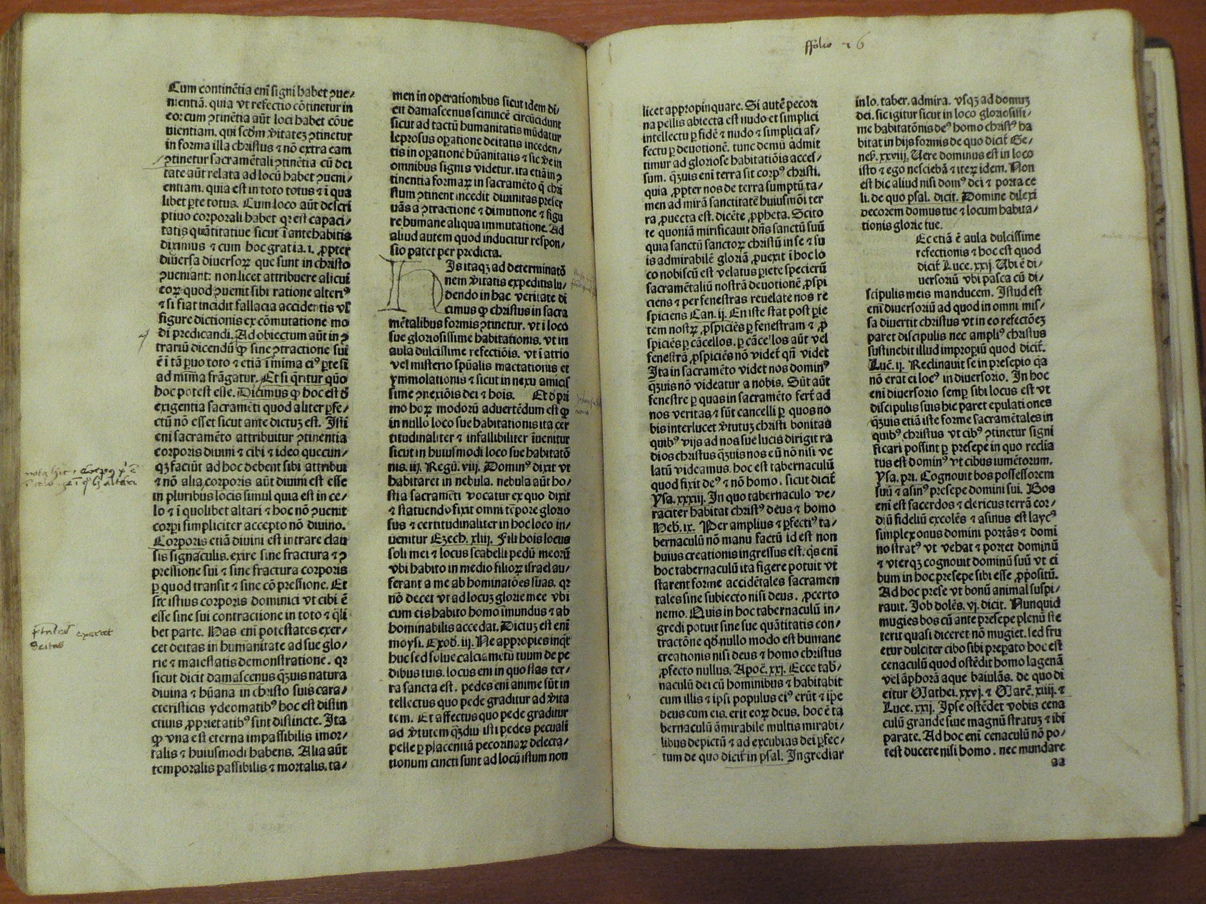

Slide 23
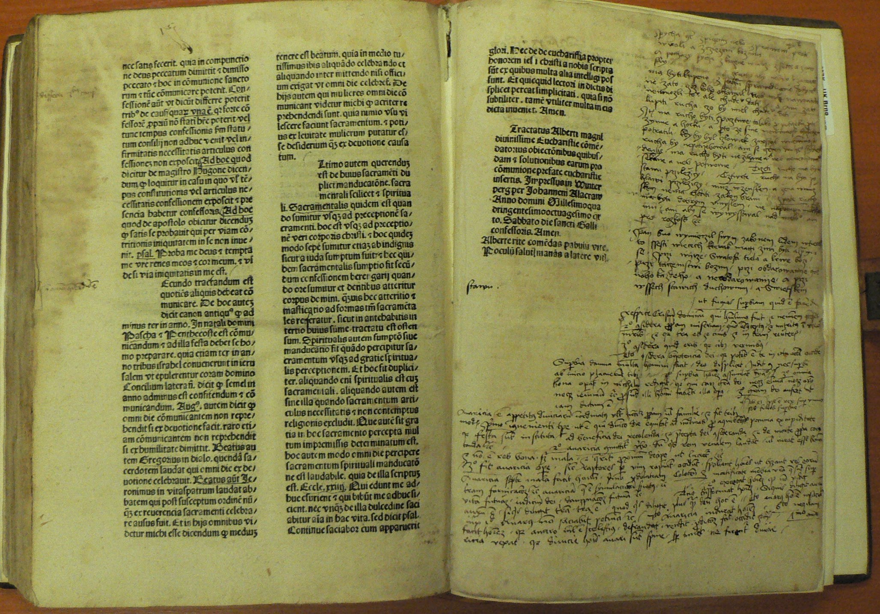

Slide 24
Čechy
4) Praha – 1487 (Žaltář)
Mikuláš z Tišnova (od r. 1489 v Kutné Hoře)
1488 – tisk Bible (neilustrované) – na Starém Městě – tiskař Severin
Tisky v češtině
Stejně tak i produkce menší oficíny tzv. Tiskaře Korandy (1492-1496)

Slide 25
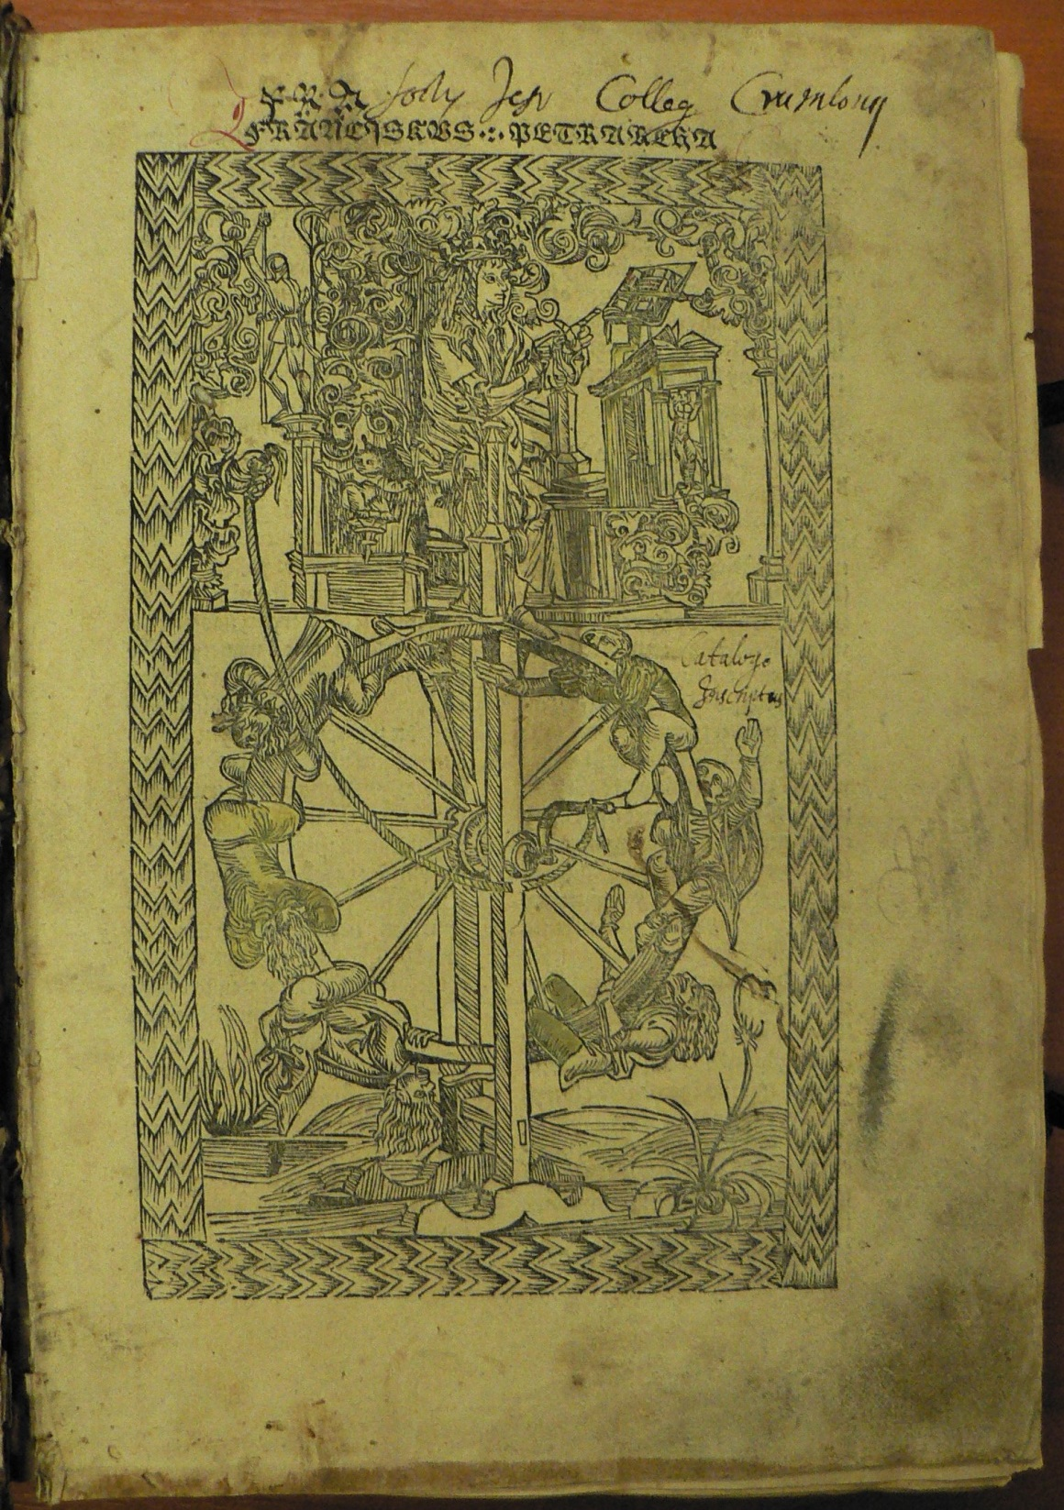
PETRARCA, Francesco. Franciskus Petrarcha: Knijehy dwoge o leekarzstwij proti sstiestij a nesstiestij totiž proti libym a protiwnym wieczem. W Slawném Starém miestie Pražskeem wytisstieny: [tiskař Bible 1488 - Jan Kamp?], 1501, [255] listů.

Slide 26
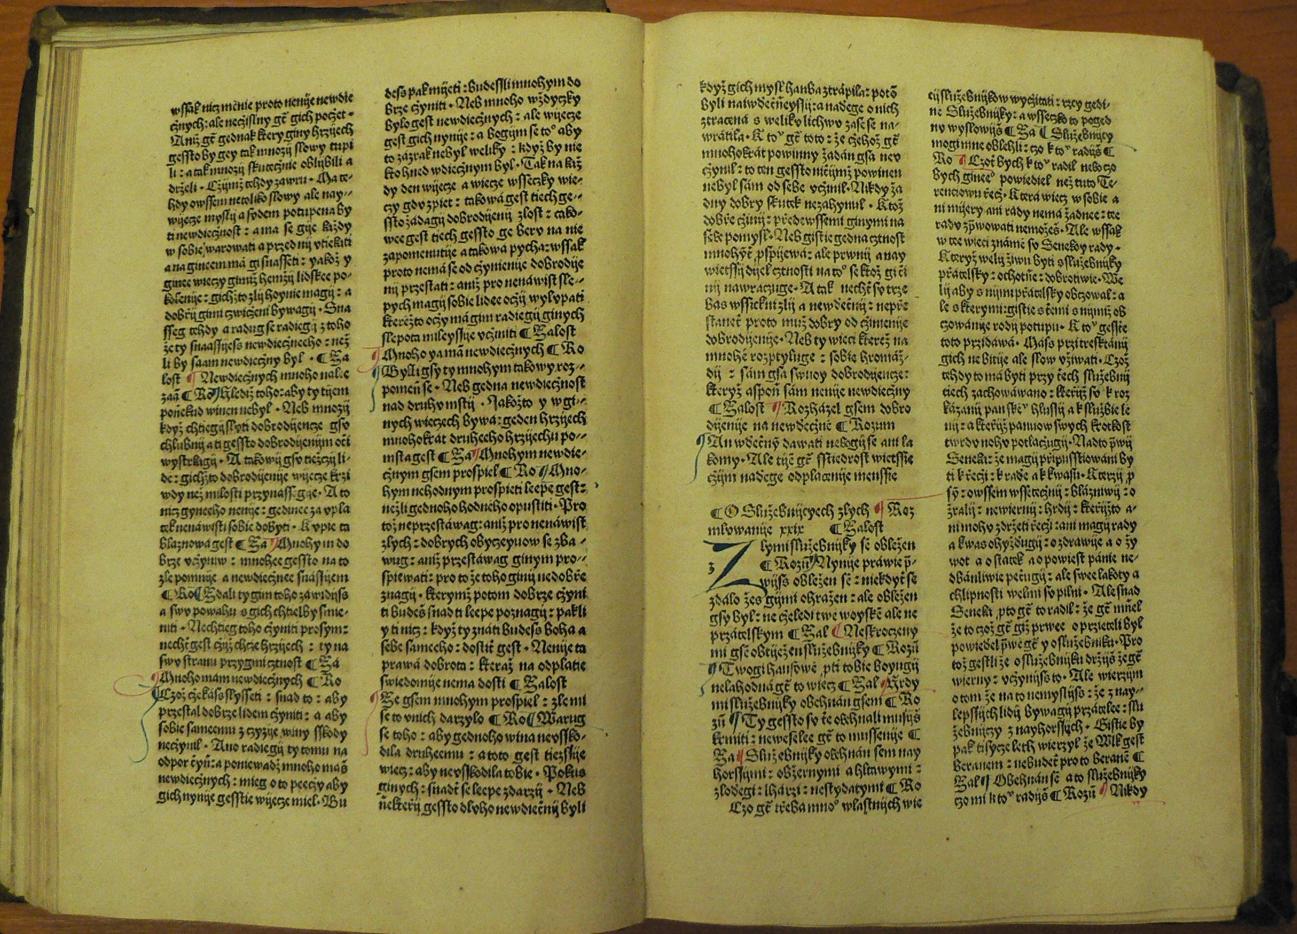

Slide 27
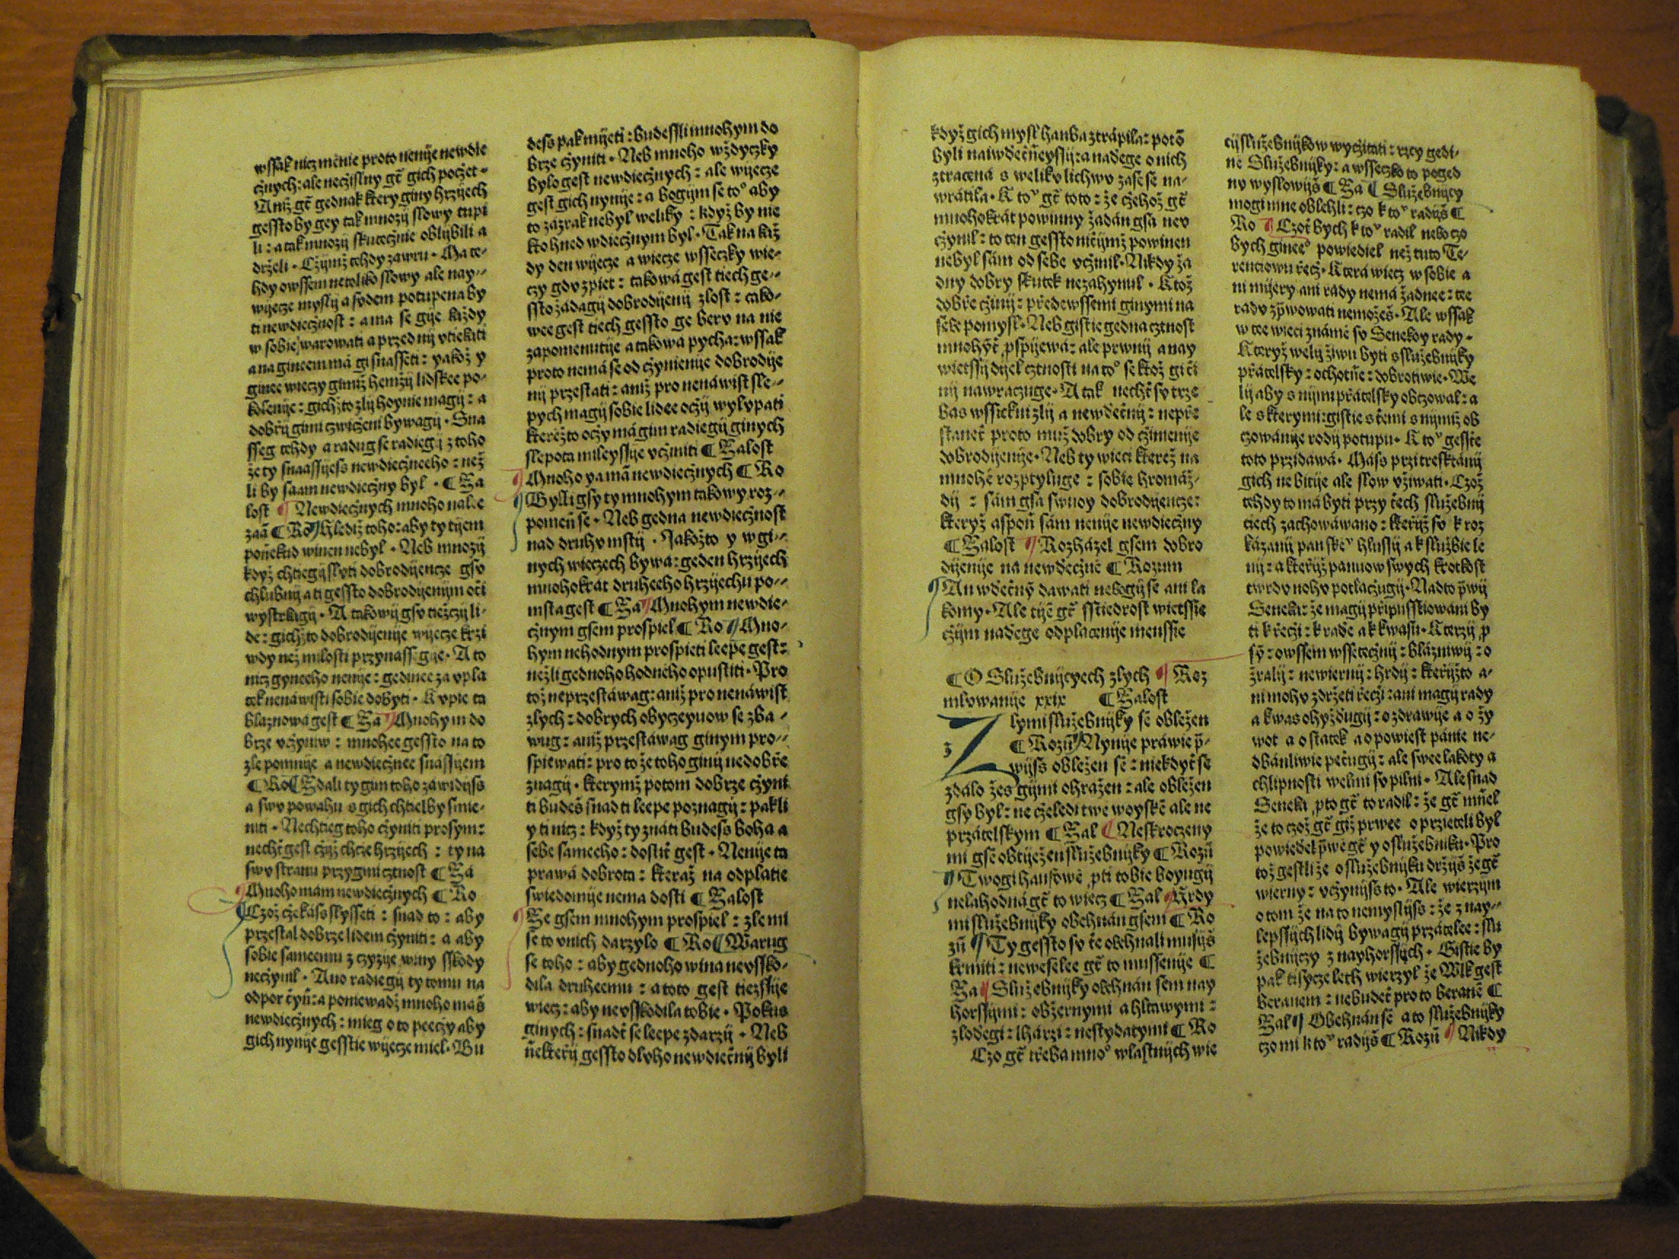

Slide 28
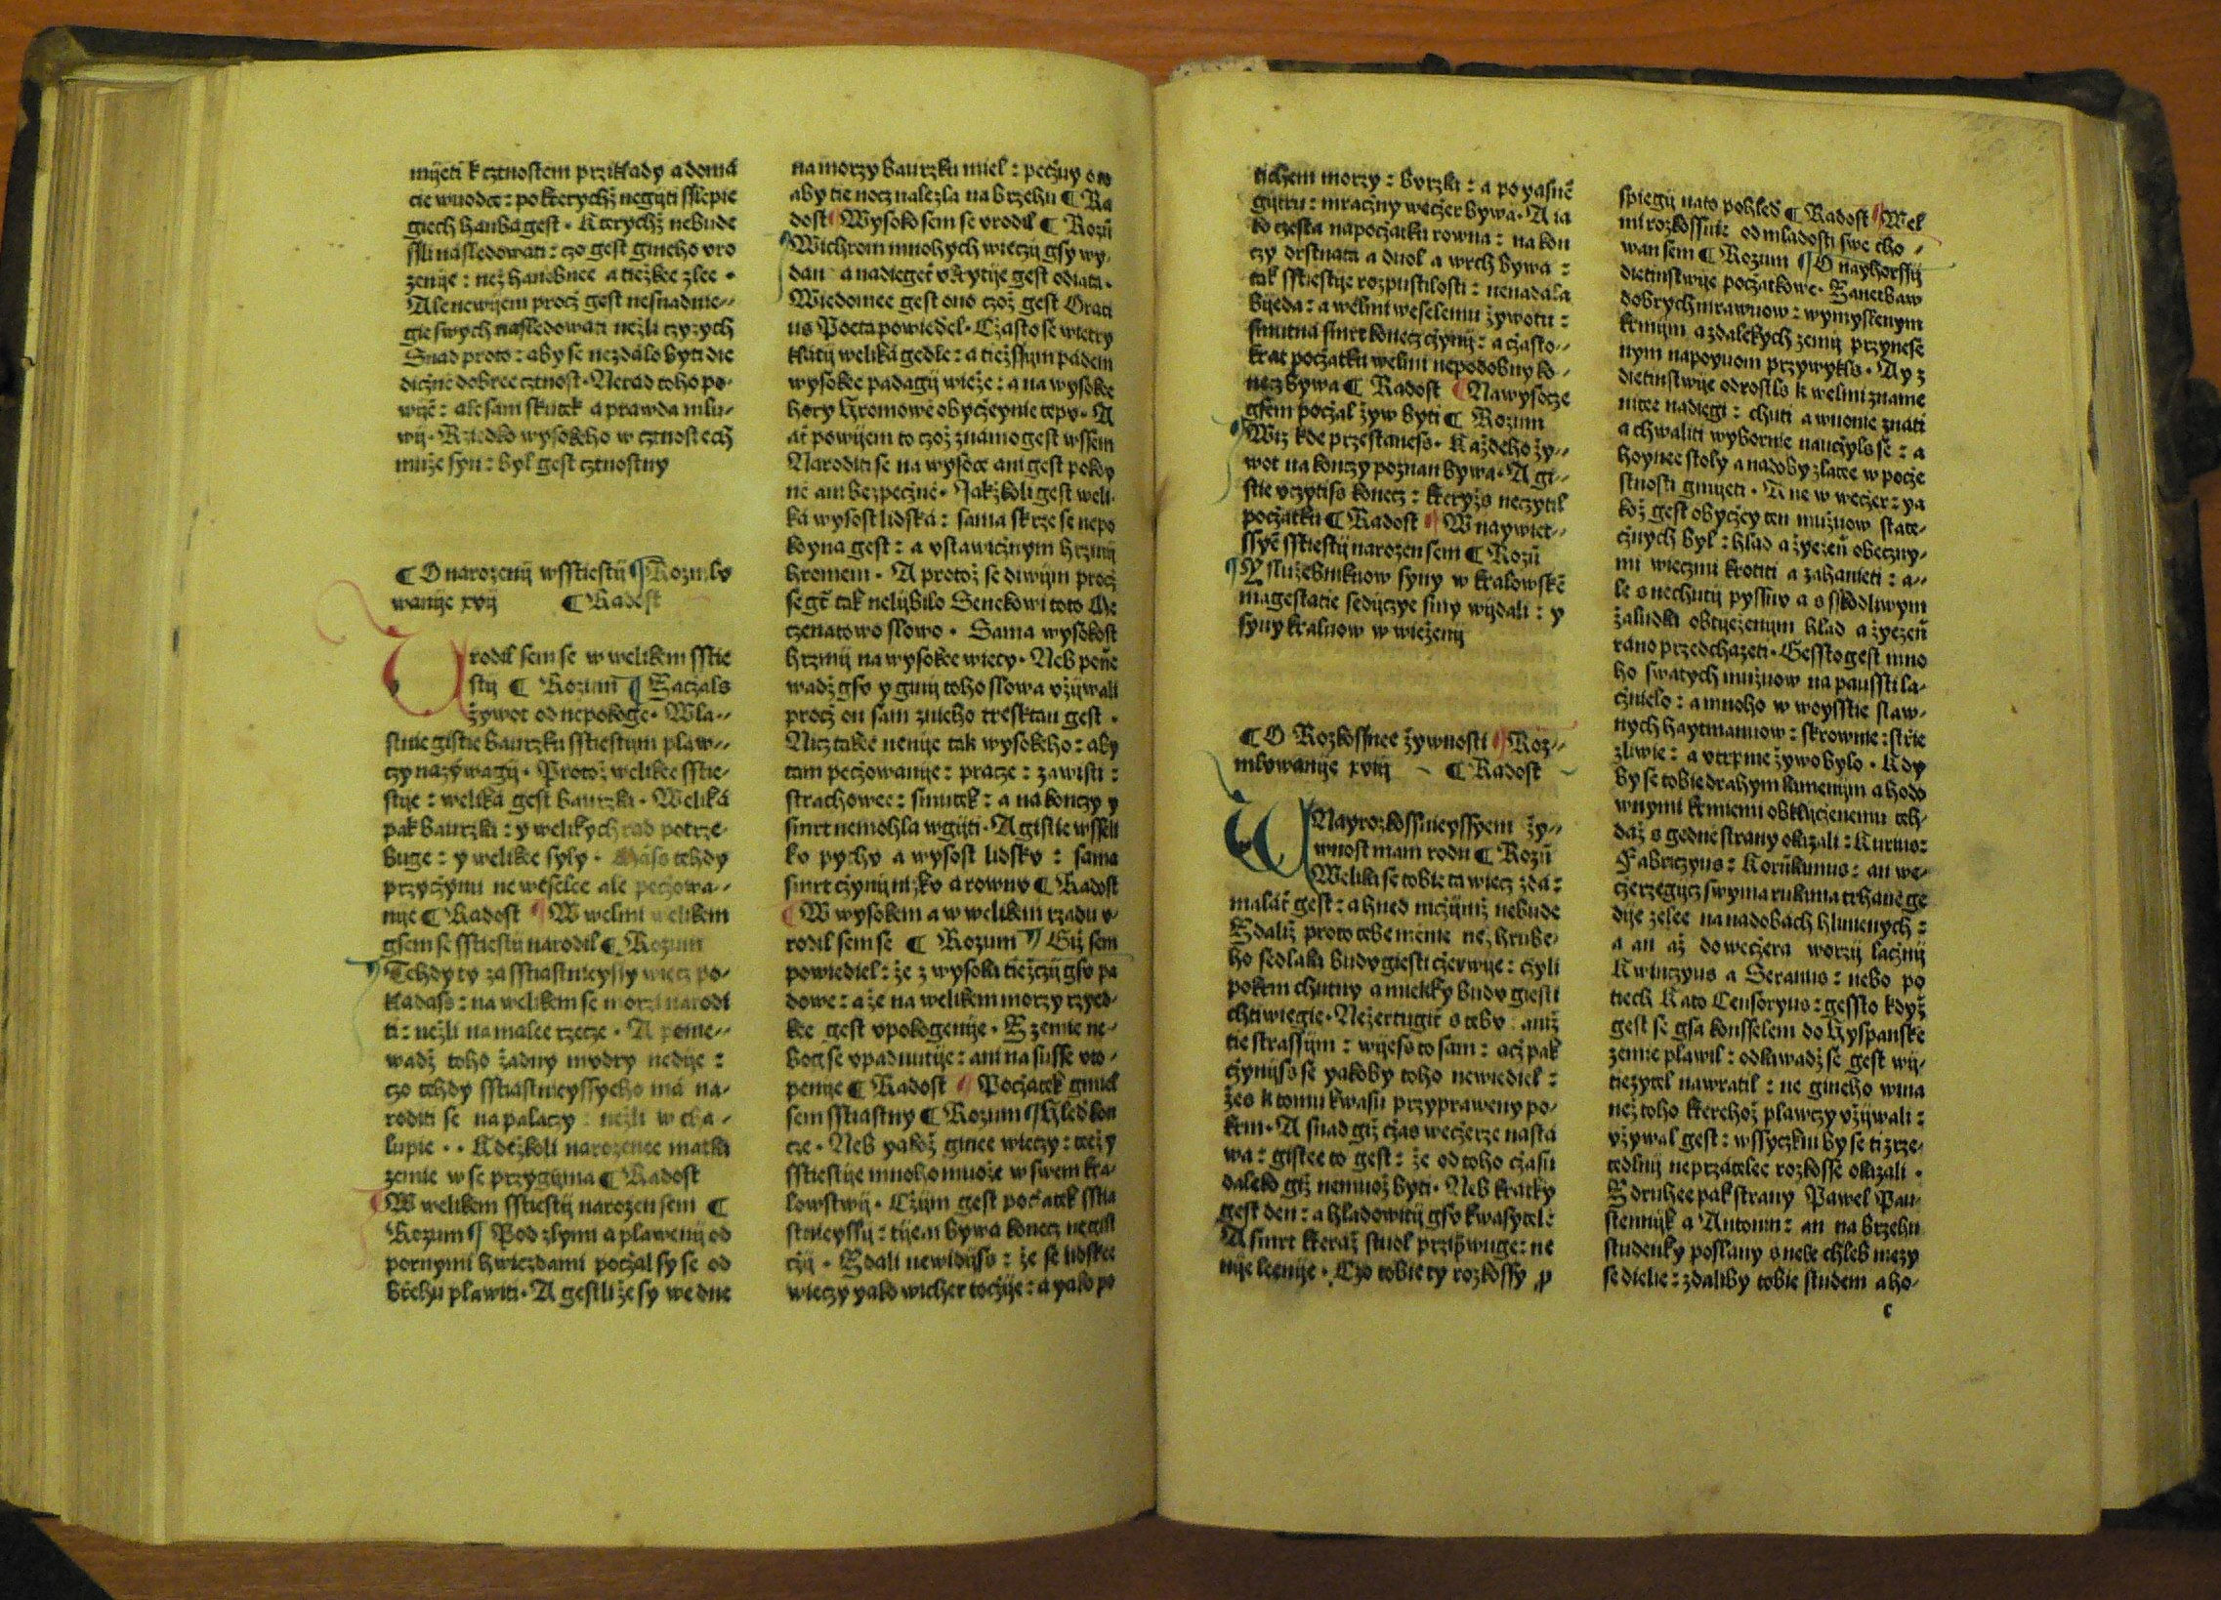

Slide 29
Čechy
4) Praha
Značení/dělení oficín:
Tiskař Žaltáře 1487 (2)
Tiskař Pražské bible 1488-1515 (-pokračující jako Tiskárna severinsko-kosořská 1520-1557) (13)
Tiskař Korandy cca 1492-1496 (5)
Všechna tištěná díla v češtině

Slide 30
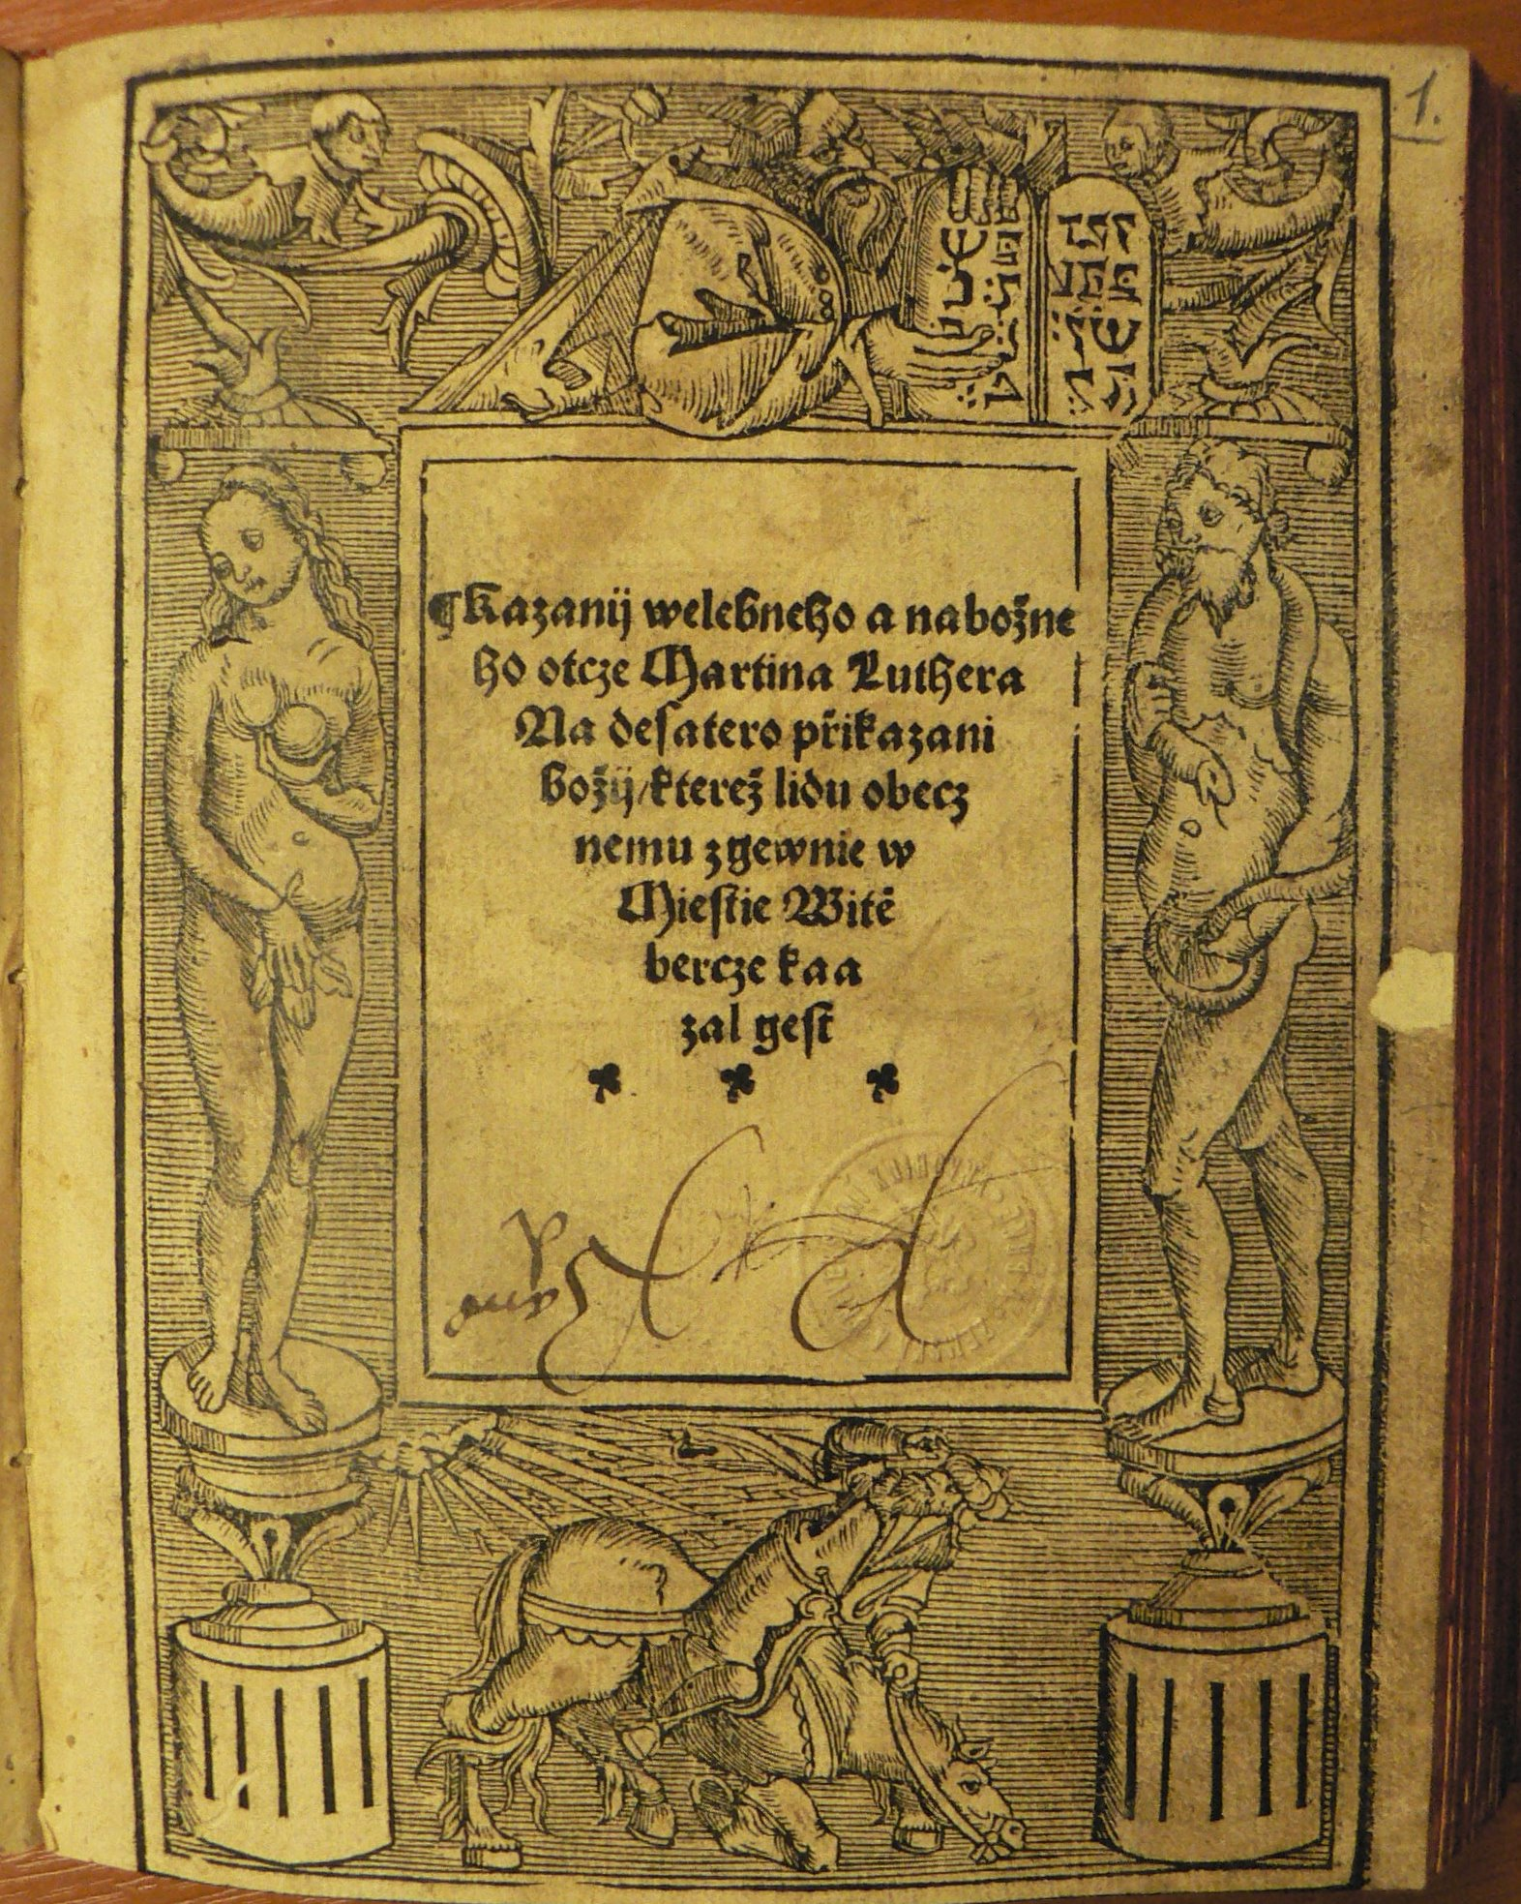
LUTHER, Martin. Kazanij Na desatero přkazani božij, kterež lidu obecznemu zgewnie w Miestie Witébercze kaazal gest. W Praze: Pavel Severýn z Kapí Hory, 9. XI. 1520, 1520, [8], 285, [3] s.

Slide 31
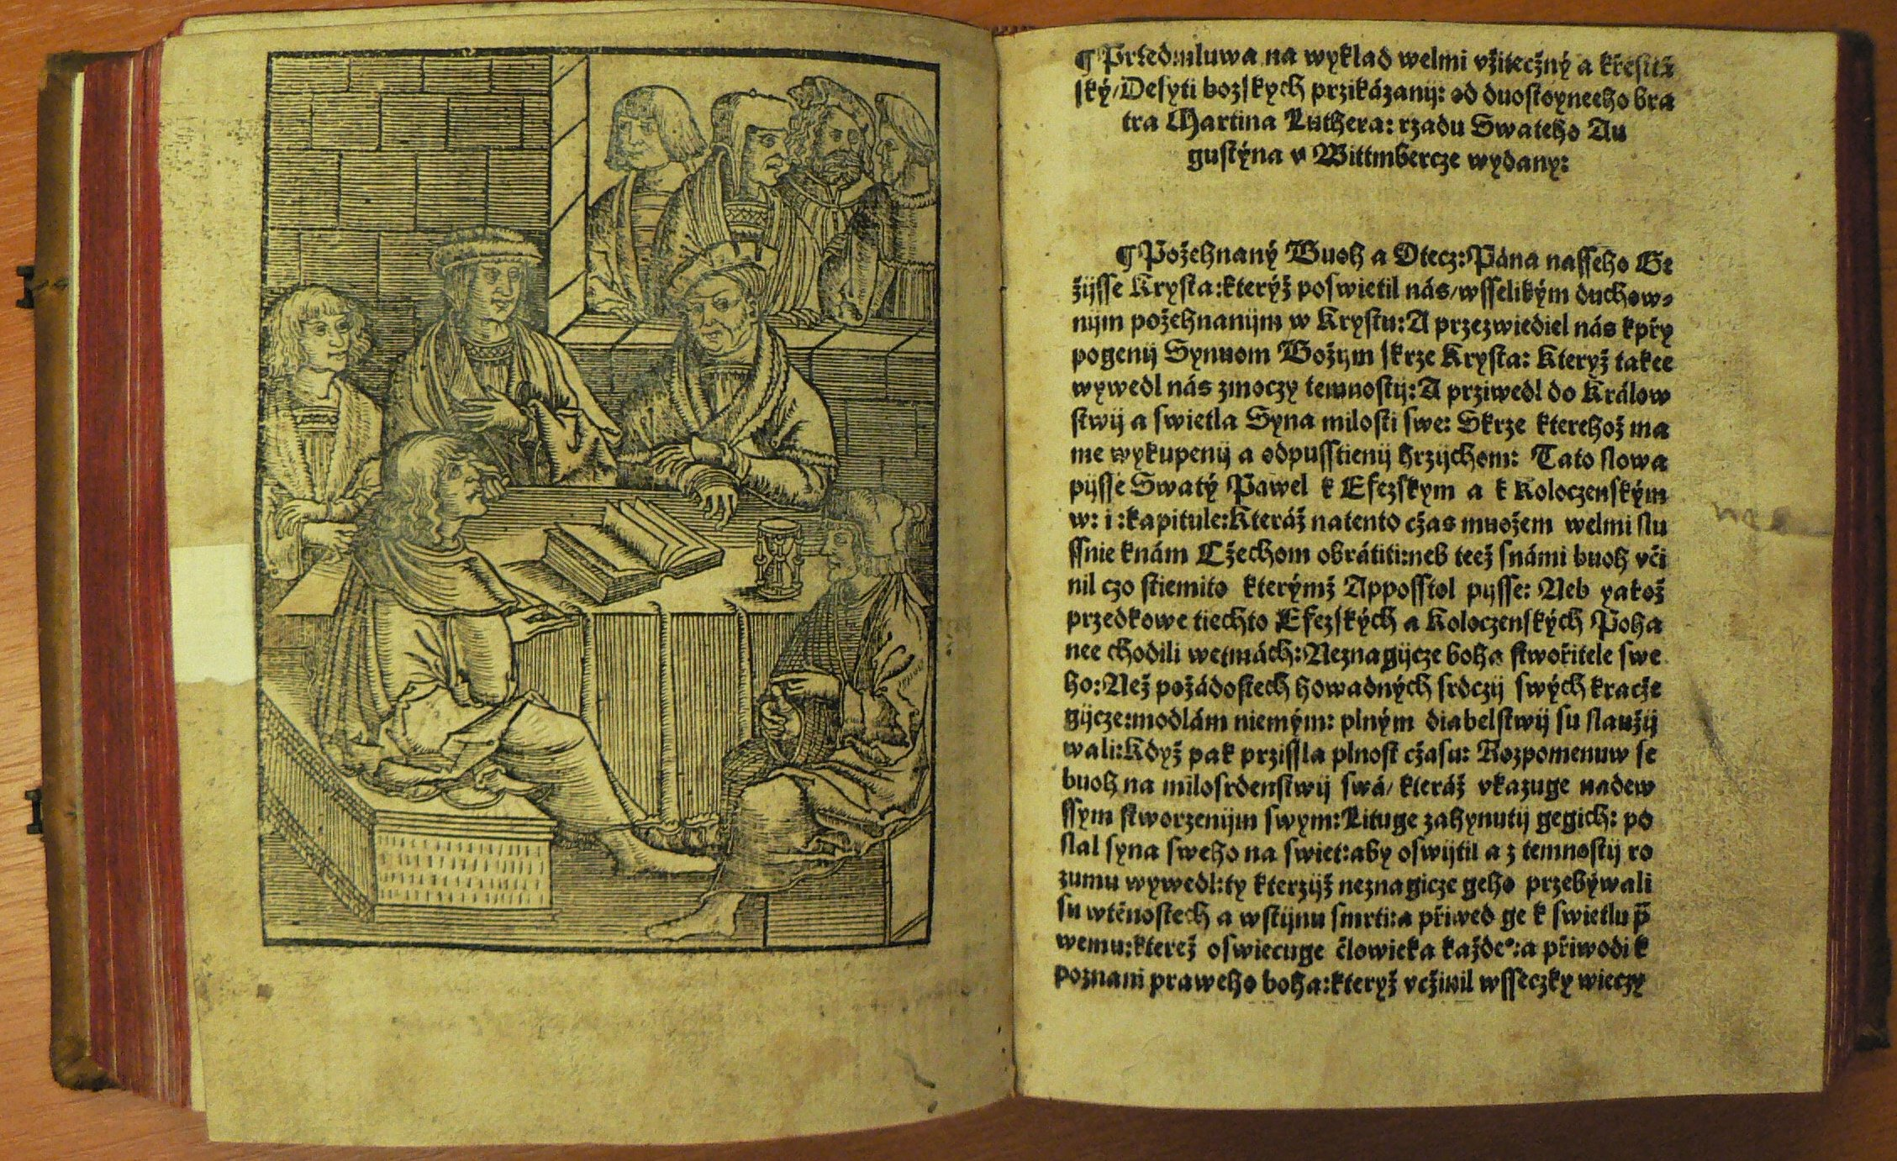

Slide 32
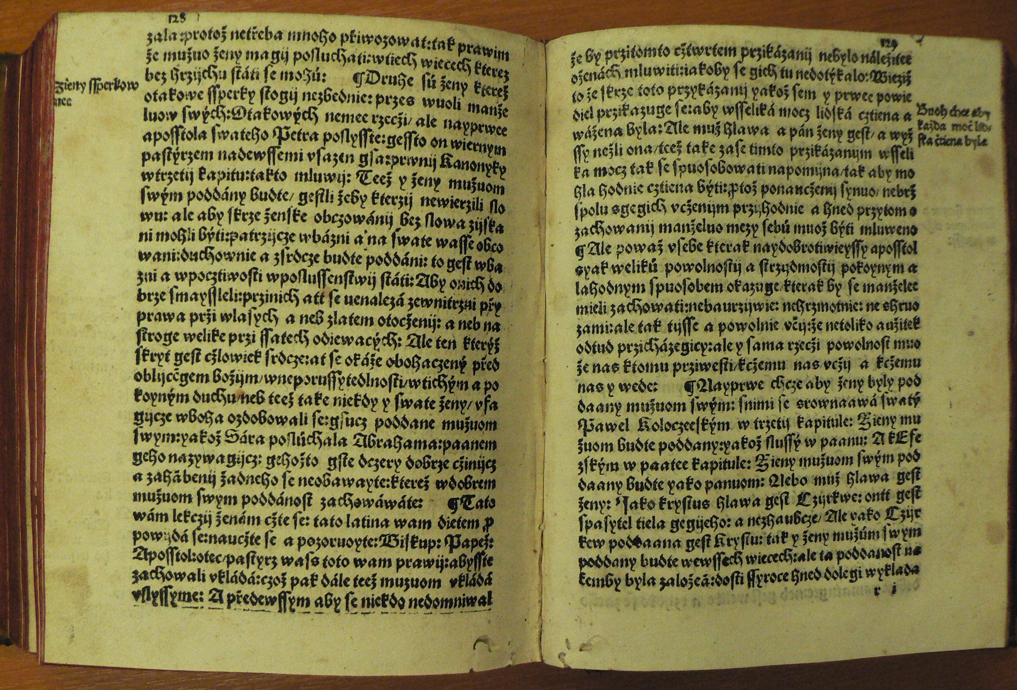

Slide 33
Knihtisk na Moravě
3) Brno 1486-1499
Konrád Stahel, Matyáš Preinlein
Intenzivní činnost 1486-1489, 1491-1492, 1494-1495, 1498-1499
K. Stahel – z hornošvábského města Blauberen, 1482 společník pasovského tiskaře Benedikta Mayra
Část Mayrova vybavení (písmo) použito r. 1484 J. Alakrawem ve Vimperku, část ve vlastnictví Stahela (použito 1492)

Slide 34
Knihtisk na Moravě
3) Brno 1486-1499
1484 - K. Stahel v Benátkách (tisk breviáře pro olomouckou diecézi)
část písem od Erharda Ratdolta z Augsburku (v Benátkách působil 1476-1486)
7.10. 1486 – Agenda Olomucensis; do konce roku 1489 8 titulů, 1491-1492 – 5 titulů
21. 11. 1491 – ostřihomský misál – jména obou tiskařů: Vytištěno v Brně nákladem Theobalda Fegera, měšťana a knihkupce budínského, nadanými a velice pilnými muži Konrádem Stahelem a Matyášem Preinleinem (uvedeni i jako benátští tiskaři)

Slide 35
Knihtisk na Moravě
3) Brno 1486-1499
1492-1.pol. 1495 – 5 titulů
přetržka 2. polovina 1495- 1. polovina 1498 – mor, tiskárna nefunguje, Brno zadává tisk příručky brněnského městského práva písaře Jana z pol. 14. stol. Tiskárně Georga Stuchse v Norimberku (tiskl i 1498 agendu a 1499 misál pro olomouckou diecézi)
2. pol. 1498- poč. 1499 – 4 tituly (poslední liturgický žaltář pro Olomouc)

Slide 36
Knihtisk na Moravě
3) Brno 1486-1499
1499 tiskárna v Brně zanikla
Preinlein vydal v Olomouci 1499 2 drobné tisky
1500 jsou již oba typy písem v majetku Konráda Baumgartnera (použití 1500-1502 Olomouc; 1503-1507 Vratislav; 1507-1509 Frankfurt nad Odrou – zde je přebral Johann Hanau – do konce 20. let. 16. stol.)

Slide 37
Knihtisk na Moravě
3) Brno 1486-1499
Produkce brněnské tiskárny:
titulů – 20 latinských, 2 německé
na objednávku tištěno 6, učebnic 6, 8 jednolistů (kalendářové minuce, tisky náboženského obsahu, odpustkové listiny), 2 ks literatury poučného a zábavného charakteru (popis evropských termálních lázní, apokryfní spisek o výkladech snů biblického proroka Daniela (Somnia Danielis)
Černo-červený tisk; schopnost zapojení iniciál a notové osnovy do sazby; dřevořezy (ve 1/3 produkce)

Slide 38
Knihtisk na Moravě
3) Brno 1486-1499
1. Agenda Olomucensis (Brno 1486)
2.-4. Aelius Donatus: Ars minor (Brno?, cca 1486-1488)
5. Almanach ad annum 1488 (Brno, 1487?)
6. Chronica Hunganorum Johanna Thurocze (Brno 1488)
7. Johann Jacob Canis: De modo studiendi in utroque iure (Brno 1488)
8. Almanach ad annum 1489 (Brno 1488?)

Slide 39
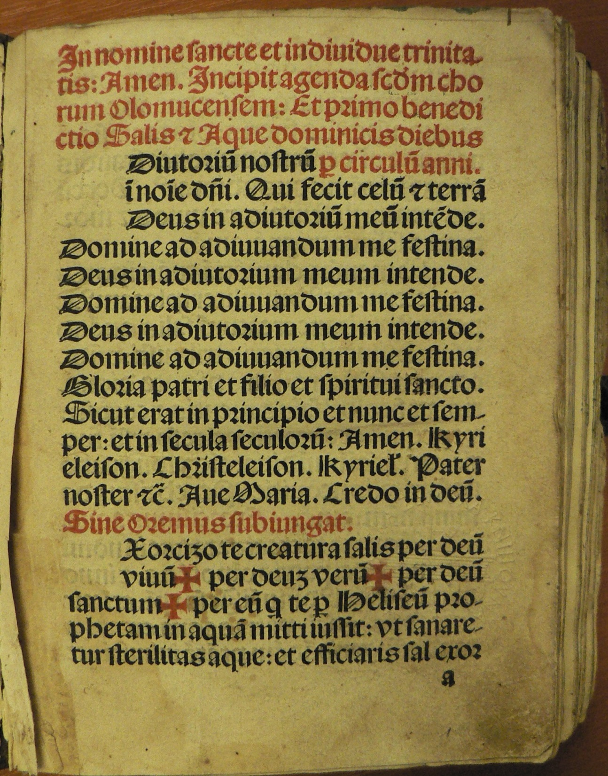
Agenda Olomucensis (Brno 1486)

Slide 40
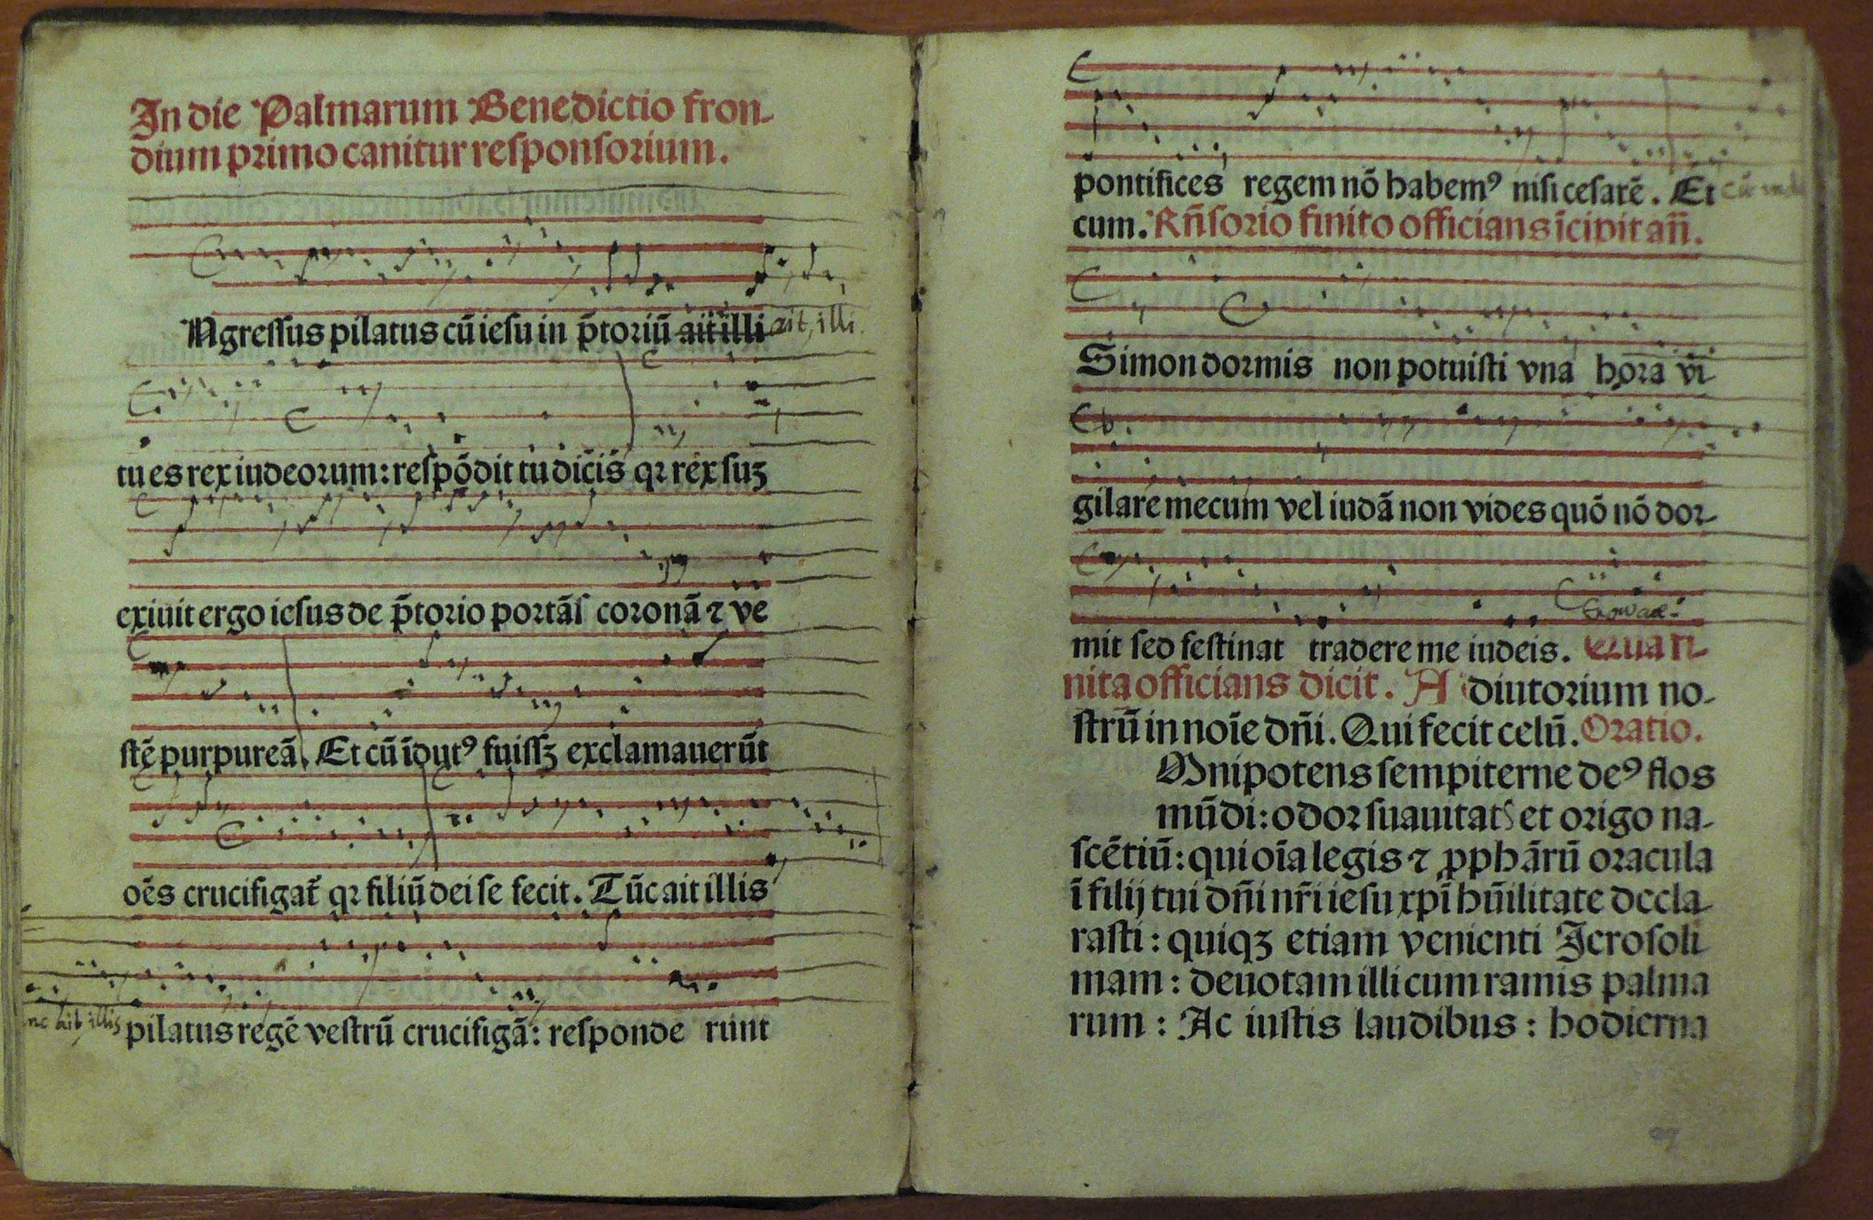

Slide 41
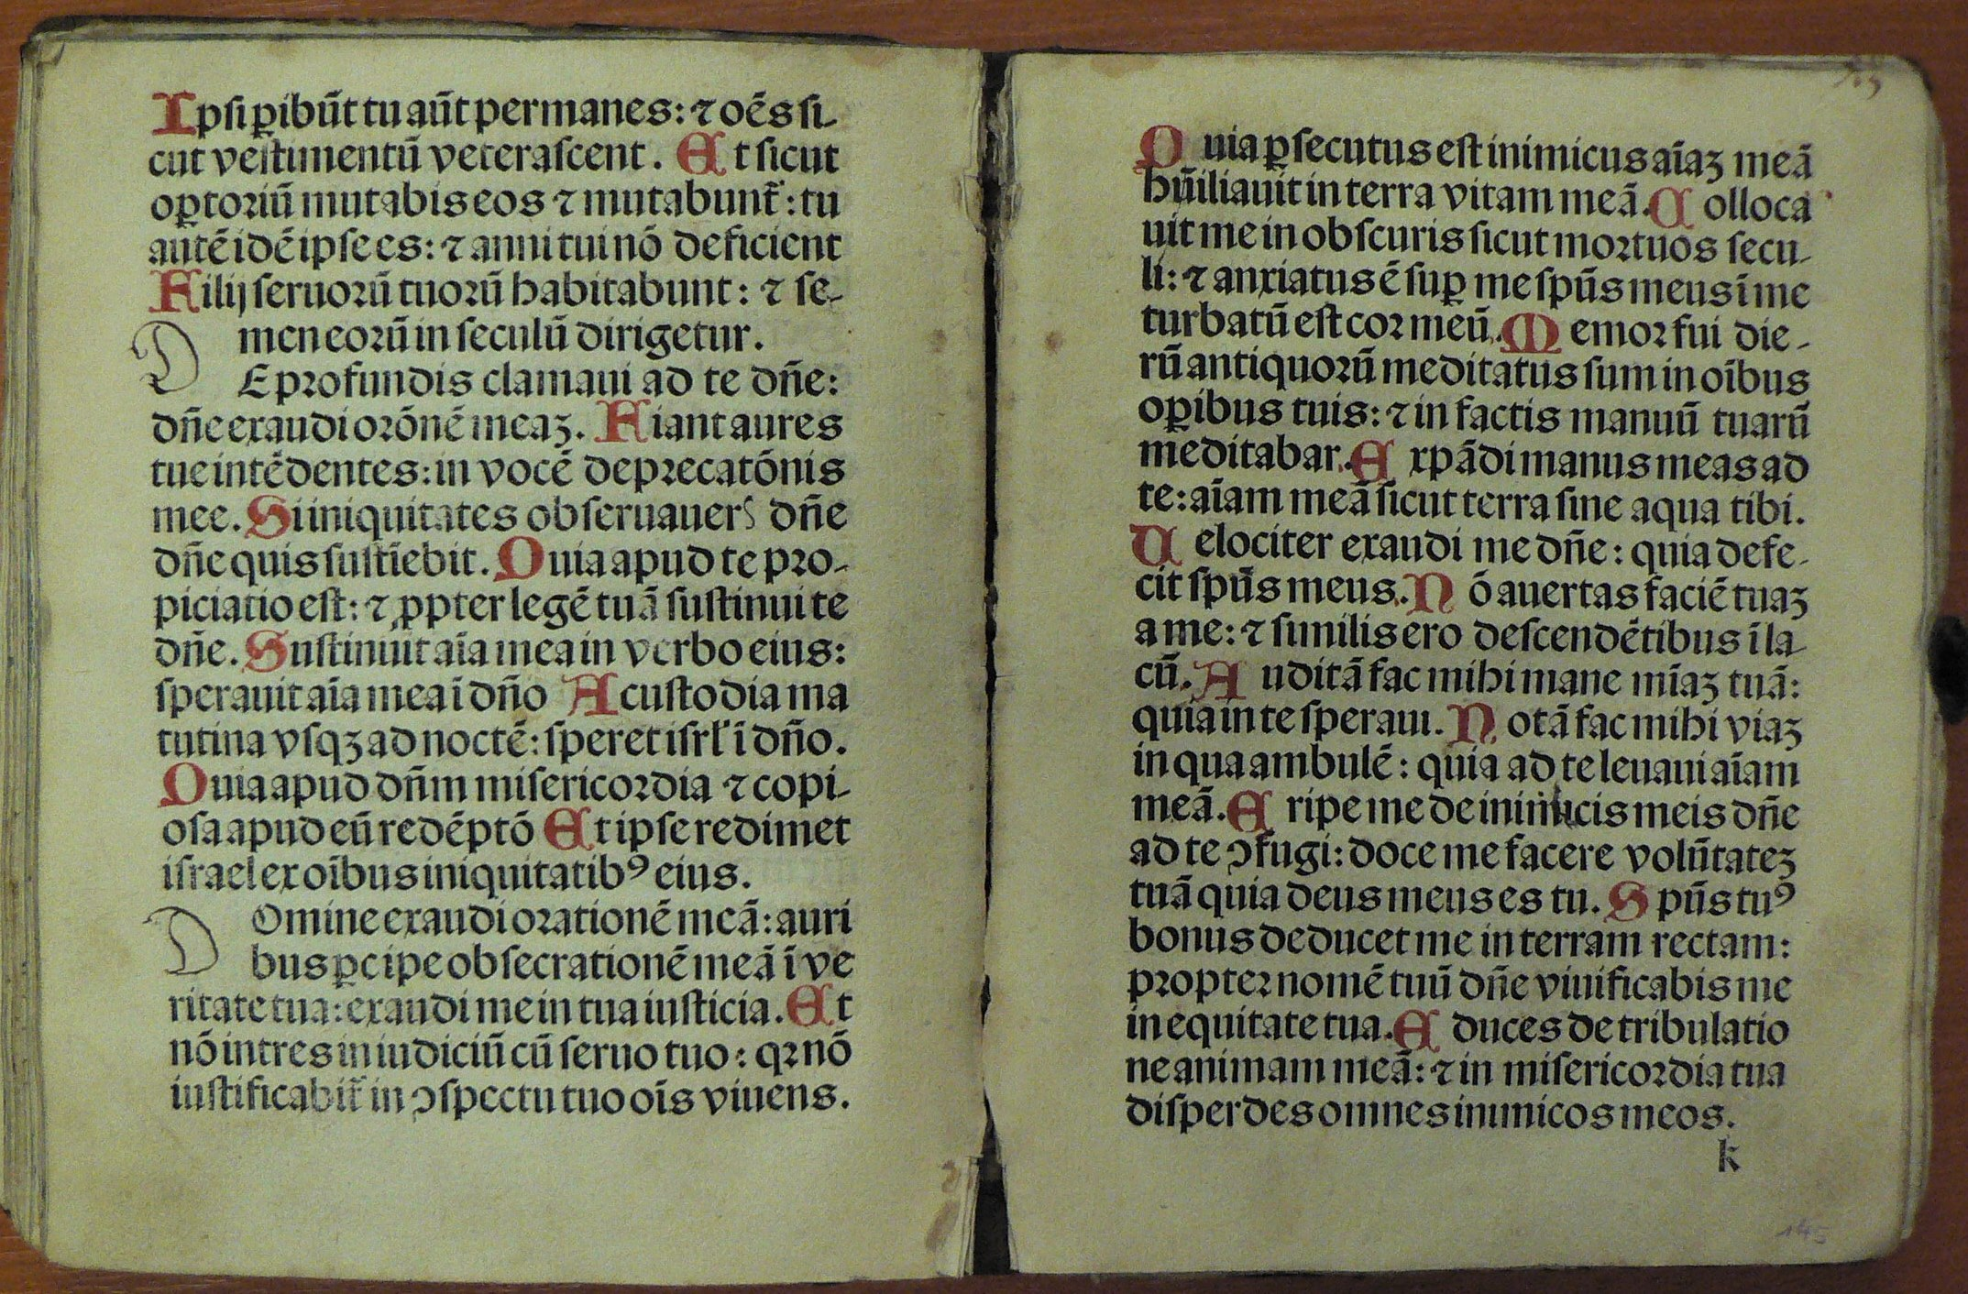

Slide 42
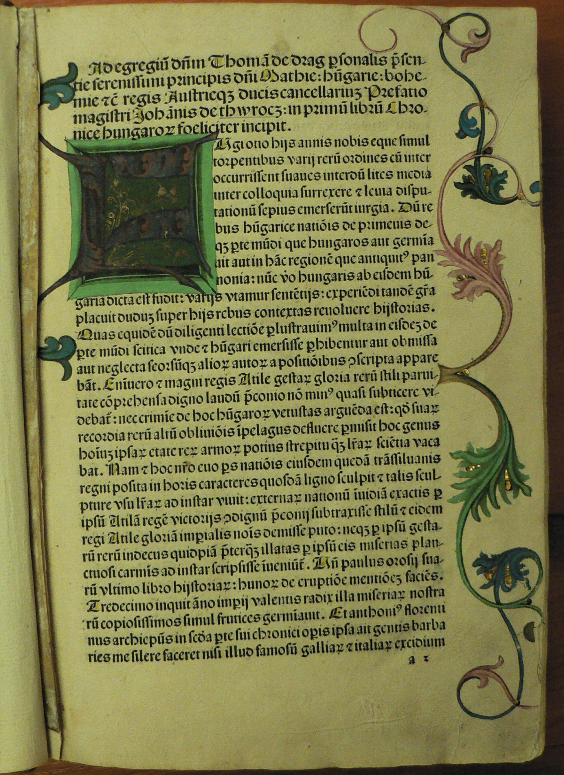
Chronica Hunganorum Johanna Thurocze (Brno 1488)

Slide 43
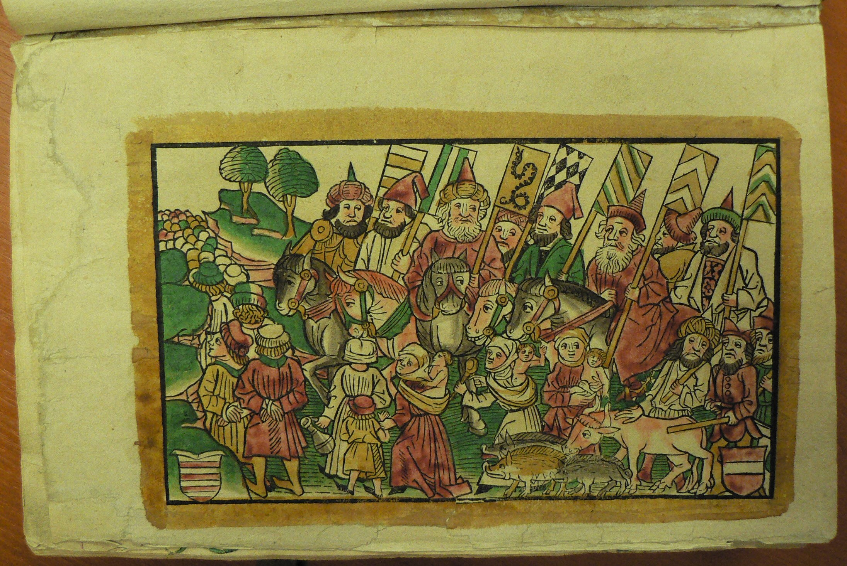
Chronica Hunganorum Johanna Thurocze (Brno 1488)

Slide 44
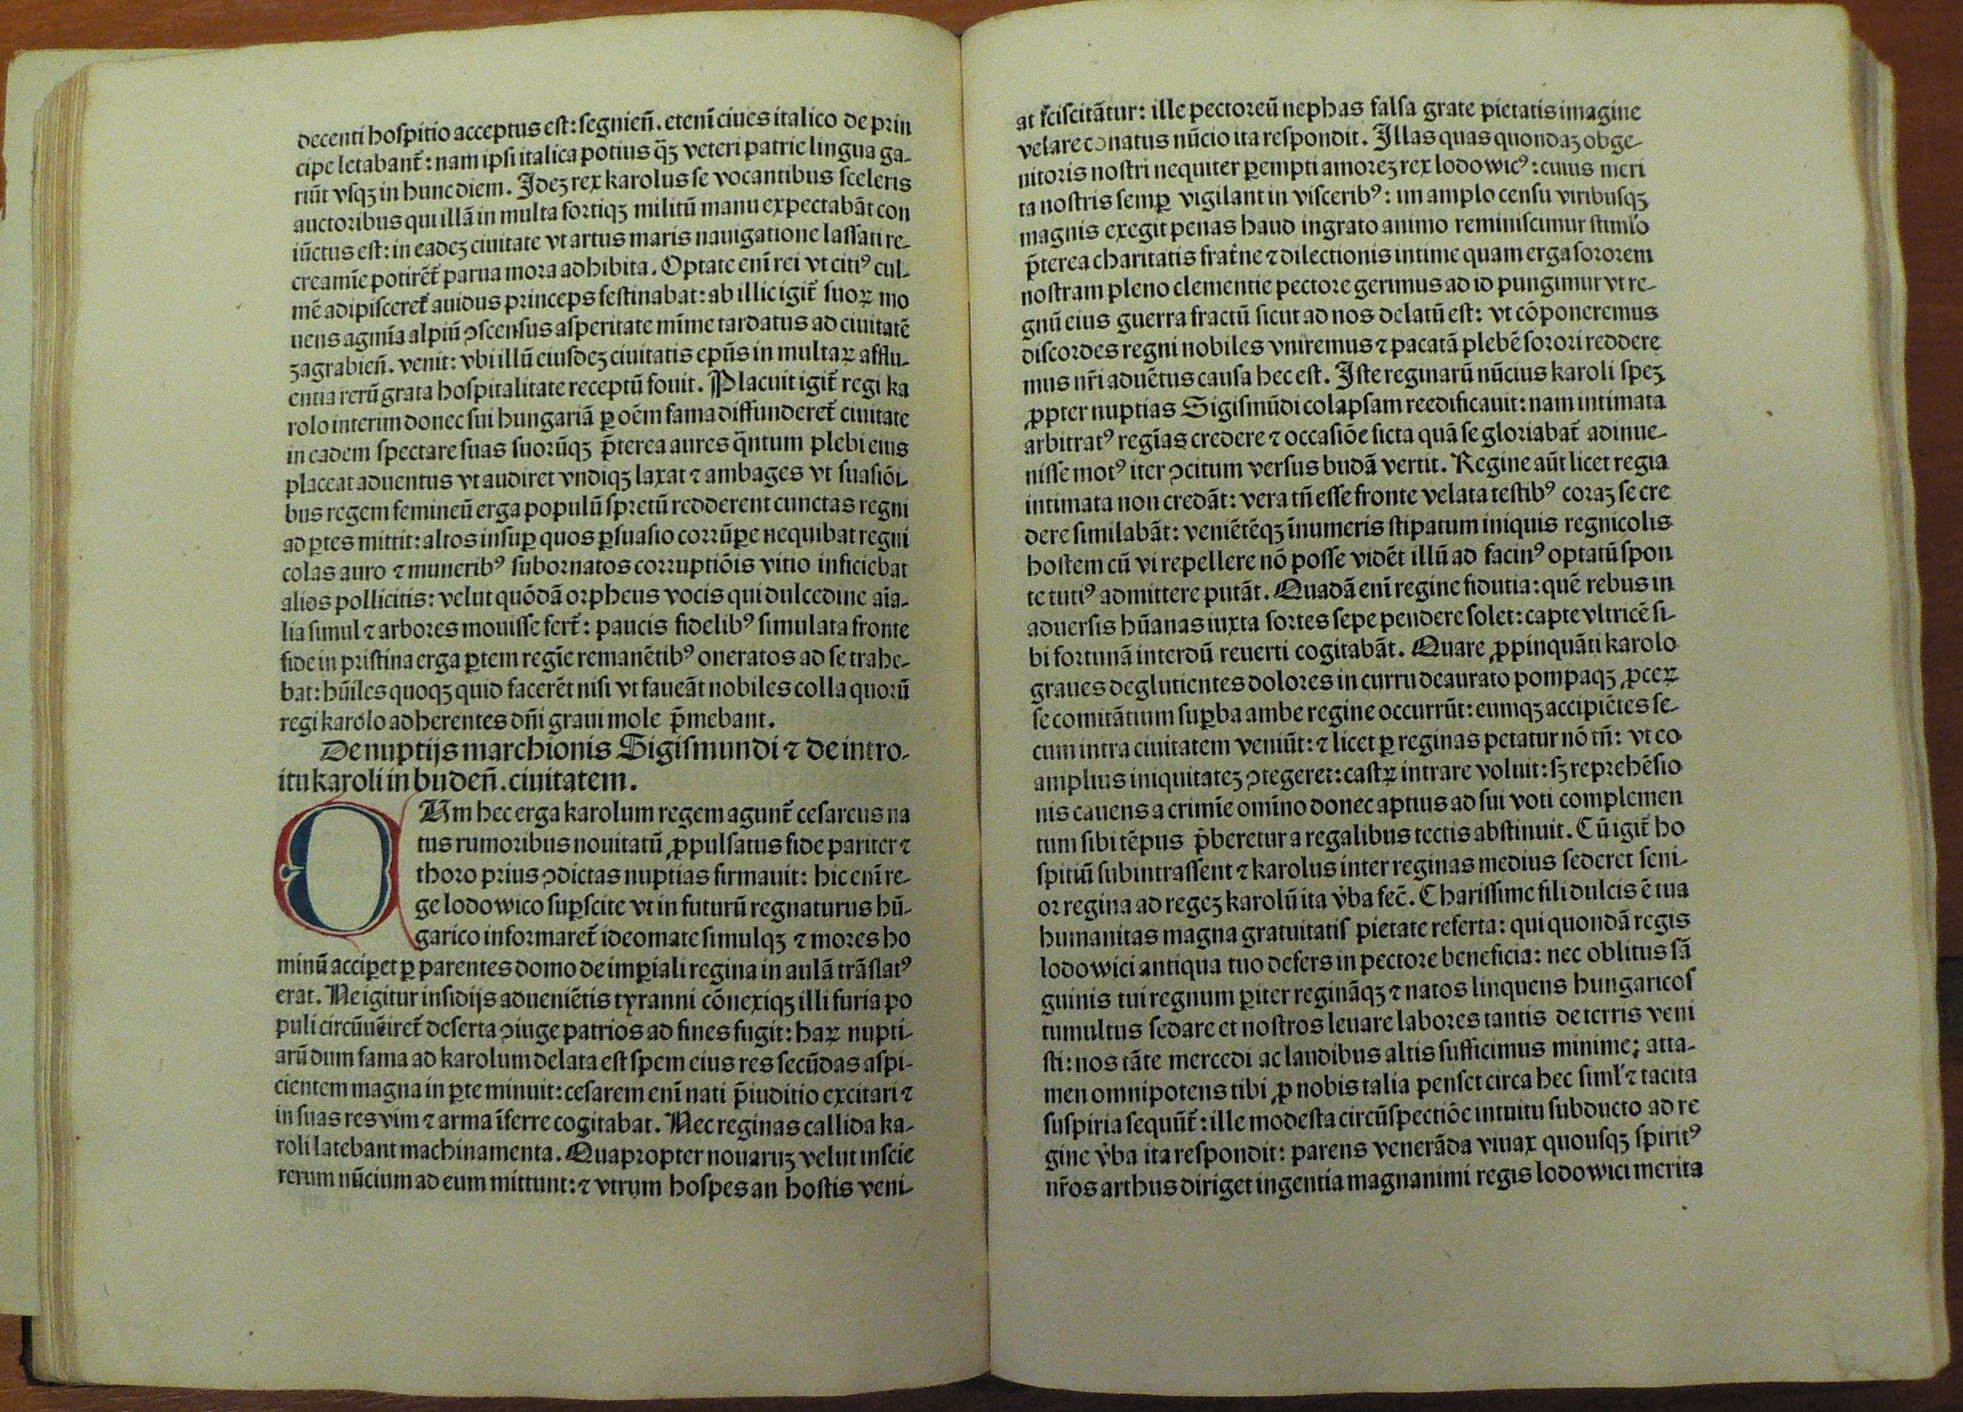

Slide 45
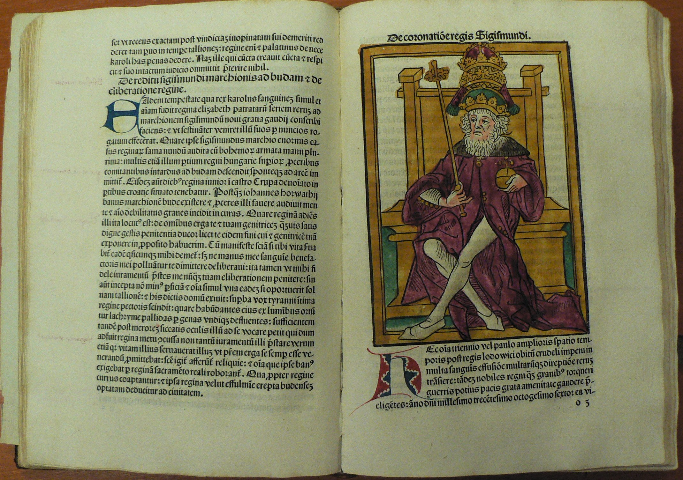

Slide 46
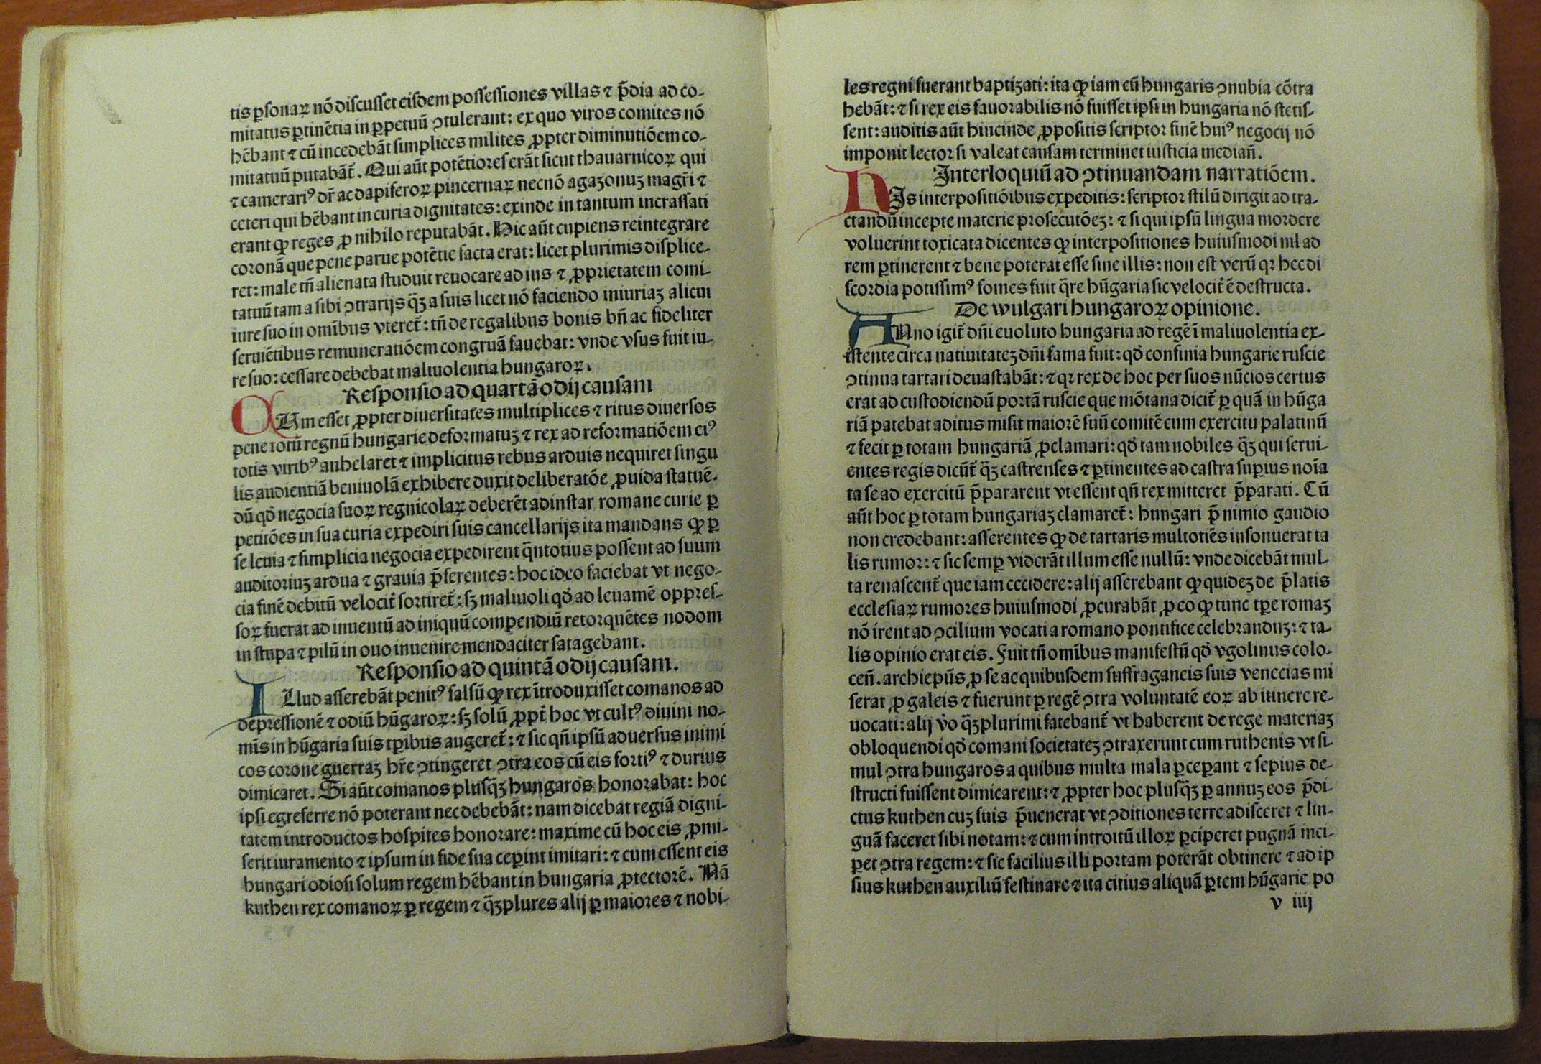

Slide 47
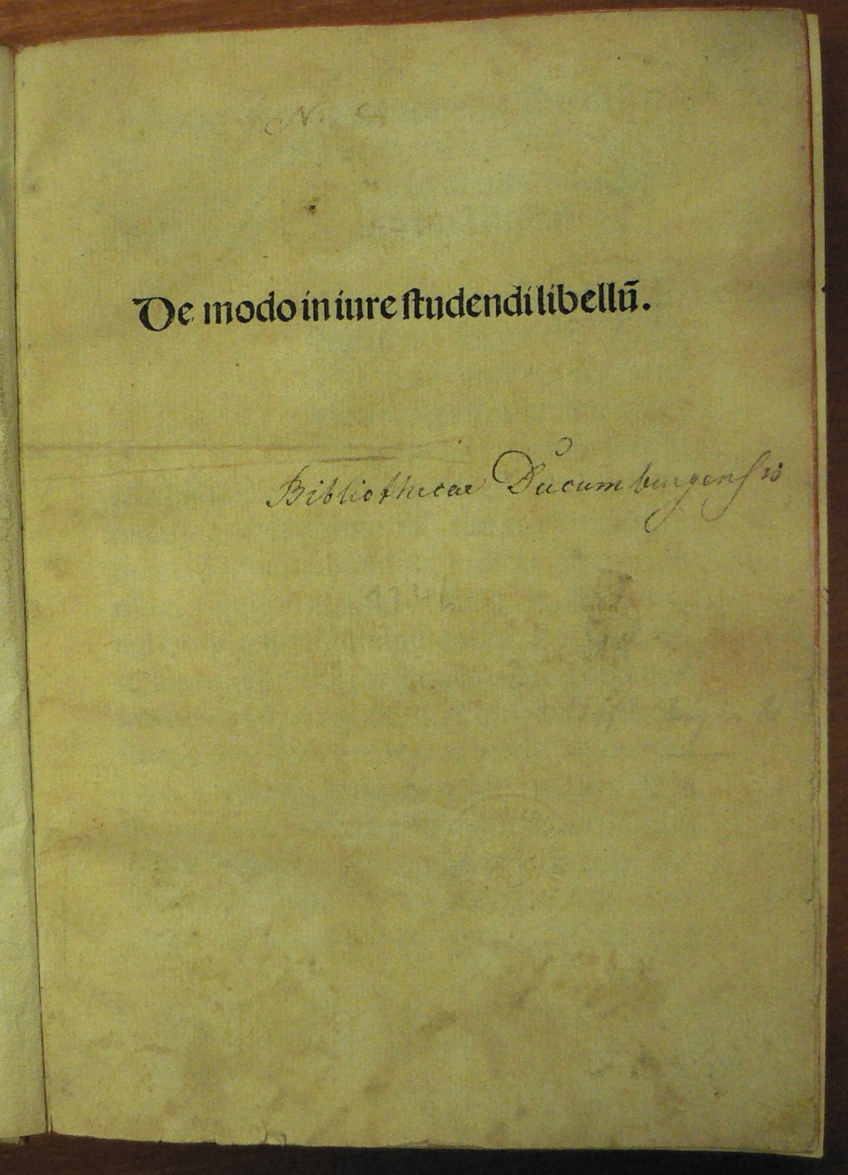
Johann Jacob Canis: De modo studiendi in utroque iure (Brno 1488)

Slide 48
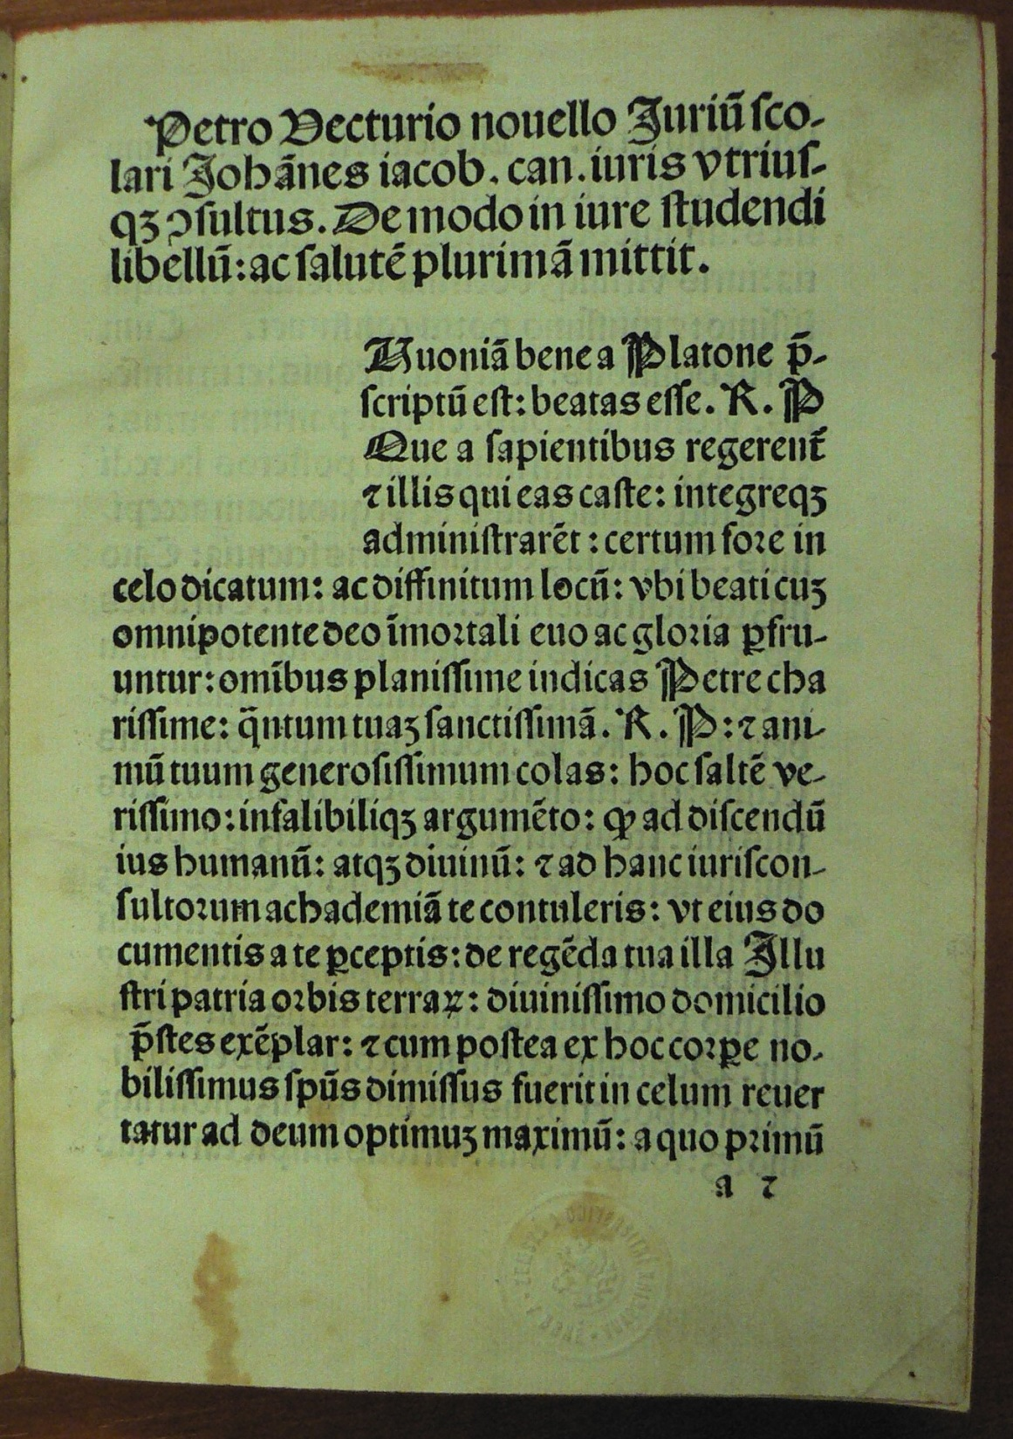

Slide 49
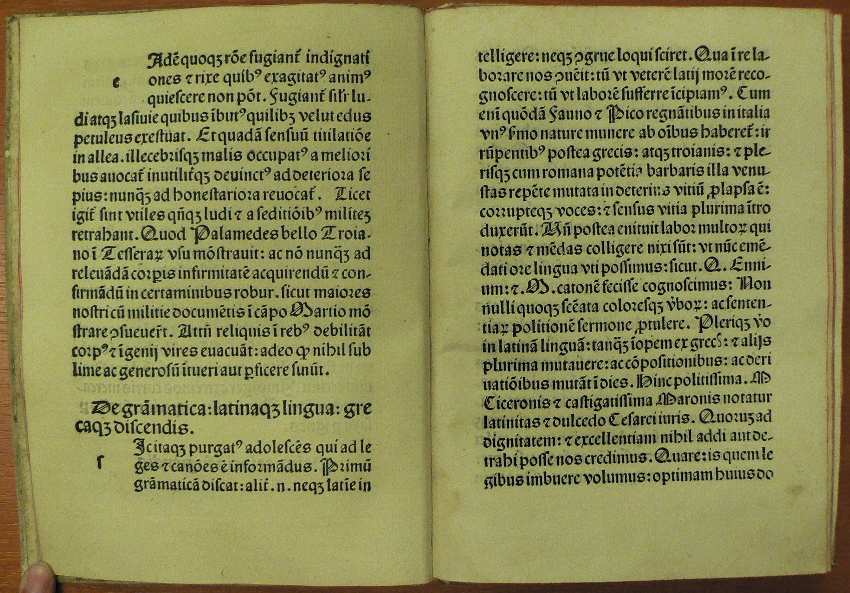

Slide 50
Knihtisk na Moravě
3) Brno 1486-1499
9. Aelius Donatus: Ars minor (Brno, 1491)
10. Missale Strigoniense (Brno 1491)
11. -12. Latinský (Brno? 1491?) a německý (Brno? 1494?) almanach
13. -14. Dominico de Runcho: Litterae confraternitatis (odpustková listina; Brno? Cca 1492)
15. Jan XXII.: Indulgentiae in concilio Basiliensi editae et confirmatae (Brno cca 1495)
16. Hanz Folz: Von den heissen Bädern (Brno 1495)
17. Somnia Danielis (Brno 1495?)

Slide 51
Knihtisk na Moravě
3) Brno 1486-1499
18. Grammatica – Dicta pueorum super Donatum minorem (Brno, 1495)
19. Protestationes morientium (Brno? cca 1498-1499)
20. -21. Statuta synodialia ecclesiae Olomucensis (Brno cca 1498-1499)
22. Psalterium Olomucense (Brno, poč. 1499)

Slide 52
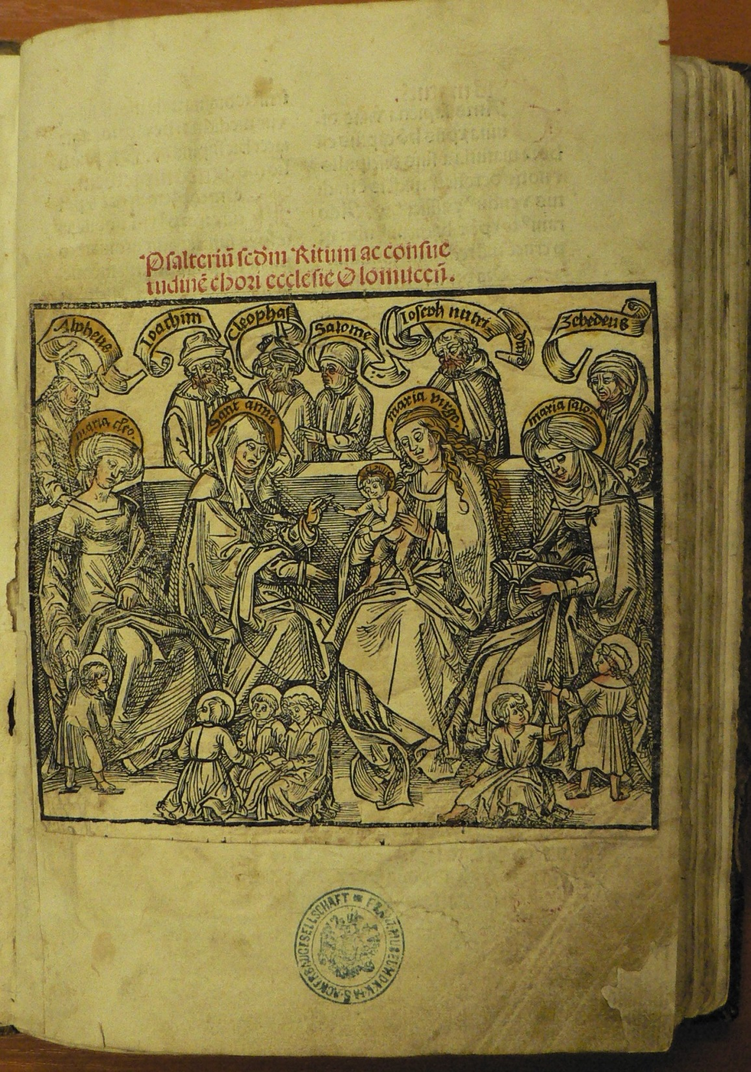
Psalterium Olomucense (Brno, poč. 1499)

Slide 53
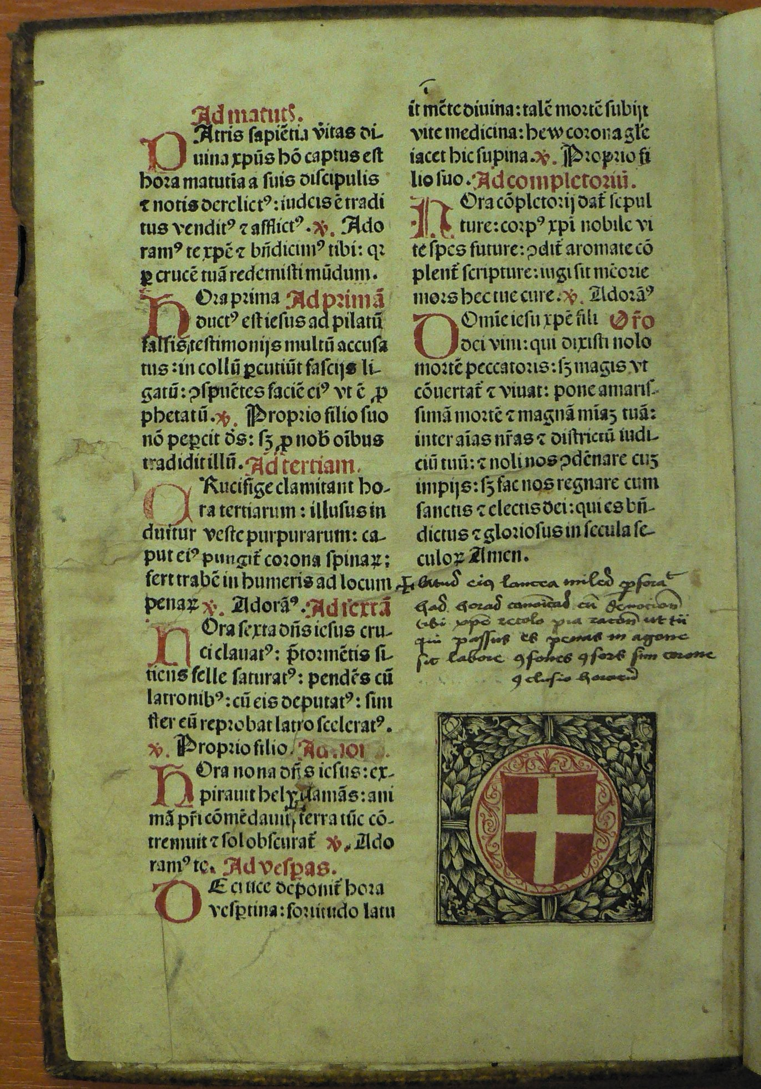
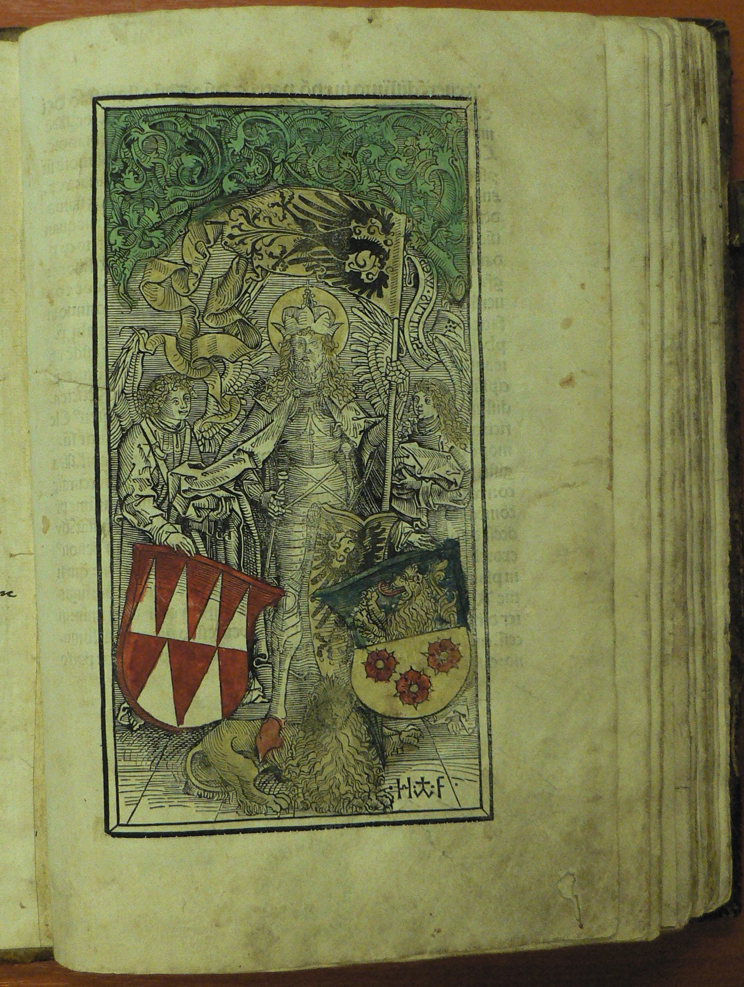

Slide 54
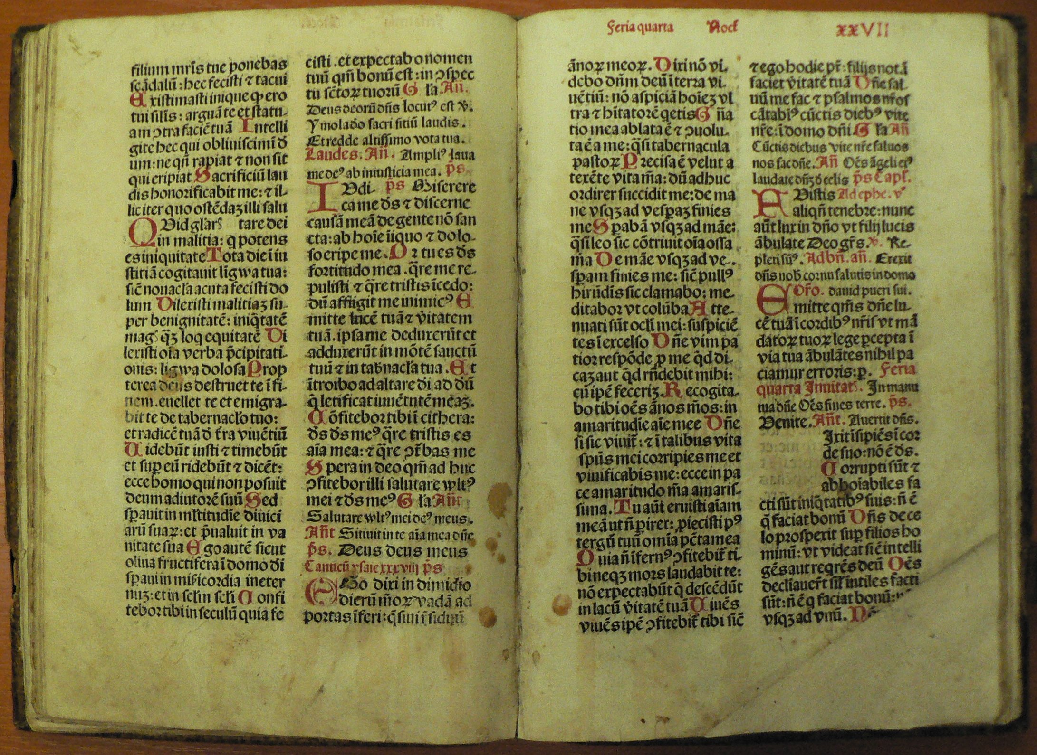

Slide 55
